Slide 1



PATÓGENOS TRANSMITIDOS POR LA SANGRE
Módulo 1: Introducción
Tenga en cuenta: si el curso en línea contiene videos, los enlaces de video se incluyen en este PPT.
Deberá tener una conexión a Internet para reproducir los videos o
puede descargar los videos e incrustarlos en su copia de esta presentación PPT.

Slide 2


Descargo de responsabilidad
Este material se utiliza para informar a los empleadores acerca de los requisitos de cumplimiento de las normas de la Administración de Salud y Seguridad Ocupacional (Occupational Safety and Health Administration, OSHA) de Oregón, a través de una simplificación de las reglamentaciones. No debe considerarse como sustituto de ninguna disposición de la Ley de Empleo Seguro de Oregón ni de ninguna norma emitida por oregon OSHA.
Este curso no tiene la intención de considerarse como un cumplimiento aceptable de los requisitos de capacitación de los empleados sobre patógenos transportados por la sangre que se encuentran en la norma.
Módulo 1: Introducción

Slide 3

Módulo 1: Introducción

Slide 4

Quién debe realizar este curso
Este curso fue diseñado para los gerentes o propietarios de empresas que tienen empleados que podrían encontrarse con sangre en el desarrollo de sus tareas laborales. El cumplimiento de la norma sobre Patógenos transportados por la sangre puede resumirse en dos tareas principales:
1. Desarrollo por escrito de un plan de control de la exposición.
2. Implementación y mantenimiento del plan de control de la exposición.
Módulo 1: Introducción

Slide 5

ANTECEDENTES
En 1986, varios sindicatos que representaban a empleados de atención de la salud le solicitaron a OSHA que desarrollara una norma temporal de emergencia para proteger a los empleados de la exposición ocupacional a enfermedades transmitidas por la sangre. El organismo llegó a la conclusión de que el riesgo que tenían los trabajadores de atención médica de contraer hepatitis B y VIH requería una respuesta inmediata. Se pusieron en vigencia medios de cumplimiento provisionales mientras se adoptaban políticas de cumplimiento (compliance policies, CPL). El 6 de diciembre de 1991, OSHA emitió el título 26 del Código de Reglamentos Federales (Code of Federal Regulations, CFR) 1910.1030.
En julio de 1992, oregon OSHA adoptó la norma en su totalidad. Además, Oregon OSHA adoptó la Regla Administrativa de Oregon (Oregon Administrative Rule, OAR) 437-002-1030: Controles de ingeniería y práctica laboral para mejorar las medidas de seguridad en Oregón.
Módulo 1: Introducción

Slide 6
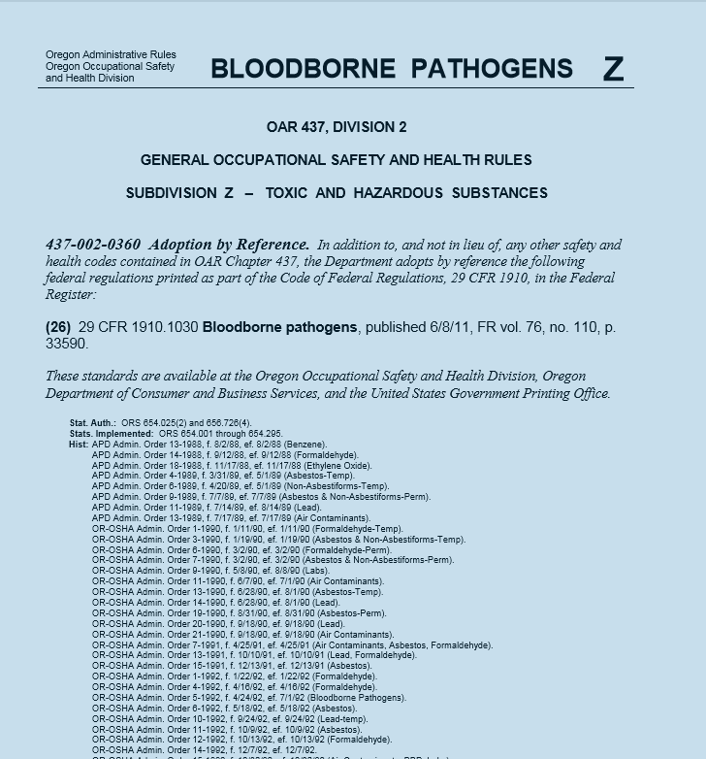
NORMA ACERCA DE LOS PATÓGENOS TRANSPORTADOS POR LA SANGRE
Quién puede tener exposición ocupacional, y
Cómo reducir la exposición a los patógenos transportados por la sangre en el lugar de trabajo.
En la norma también se incluyen los pasos necesarios que deben seguirse en caso de que ocurra una exposición. Para consultar las reglas acerca de los patógenos transportados por la sangre a medida que avanza en este curso, haga clic en el botón del recurso. También puede hacer clic en el enlace a continuación:
OAR 437-002-1910.1030 Patógenos transportados por la sangre
Módulo 1: Introducción

Slide 7

DEFINICIONES
La exposición ocupacional significa la previsión razonable de contacto de la piel, los ojos, la membrana mucosa o una vía parenteral con sangre u otros materiales potencialmente infecciosos, que podría ocurrir como resultado del desempeño de las tareas de un empleado.
Los patógenos transportados por la sangre son microorganismos que se transmiten a través de la sangre humana y causan enfermedades. Pueden transmitirse a través de la sangre, los tejidos y cualquier fluido corporal que contenga sangre.
Si bien existen muchos tipos de patógenos, el enfoque de este programa se centra en los patógenos transportados por la sangre y lo que necesitan saber los empleadores para cumplir con oregon OSHA. En general, el objetivo de la norma es proteger a los empleados del virus de la hepatitis B (VHB), el virus de la inmunodeficiencia humana (VIH) y el virus de la hepatitis C (VHC).
Módulo 1: Introducción

Slide 8
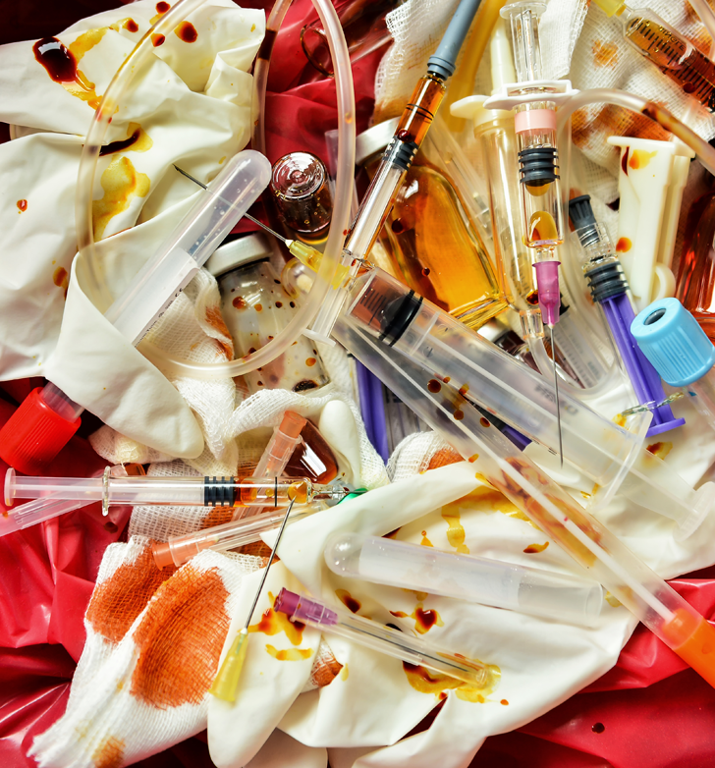
DEFINICIONES
Otros materiales potencialmente infecciosos (Other Potentially Infectious Materials, OPIM) significa:
(1) Los siguientes fluidos corporales humanos: semen, secreciones vaginales, líquido cefalorraquídeo, líquido sinovial, líquido pleural, líquido pericárdico, líquido peritoneal, líquido amniótico, saliva en procedimientos dentales, cualquier fluido corporal que esté visiblemente contaminado con sangre y todos los demás fluidos corporales en situaciones en las cuales resulta difícil o imposible diferenciar entre los distintos fluidos corporales;
(2) Cualquier tejido u órgano inestable (que no sea la piel intacta) de un ser humano (vivo o muerto); y
(3) Cultivos de células o tejidos que contienen VIH, cultivos de órganos, medios de cultivo u otras soluciones que contengan VIH o VHB; y sangre, órganos u otros tejidos de animales de experimentación infectados con VIH o VHB.
Módulo 1: Introducción

Slide 9
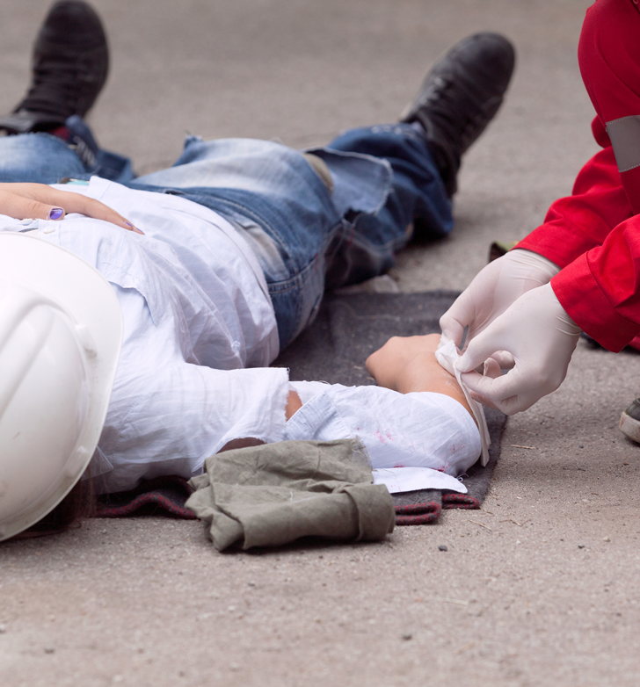
DEFINICIONES
Desechos regulados hace referencia a la sangre líquida o semilíquida, a otros materiales potencialmente infecciosos (OPIM); a elementos contaminados que podrían liberar sangre u OPIM en estado líquido o semilíquido en caso de que fueran comprimidos; elementos que se aglutinan con sangre seca o algún OPIM y que son capaces de liberar estos materiales durante su manipulación; objetos filosos contaminados y desechos patológicos y microbiológicos que contienen sangre u OPIM.
Las Precauciones universales representan un enfoque hacia el control de las infecciones. Según el concepto de las Precauciones universales, toda la sangre humana y determinados fluidos corporales deben tratarse como si se supiera que son infecciosos.
Parenteral implica la perforación de las membranas mucosas o la barrera de la piel mediante pinchazos con agujas, mordidas humanas, cortes y abrasiones.
Módulo 1: Introducción

Slide 10

QUÉ SON LOS OBJETOS FILOSOS
Los objetos filosos incluyen a cualquier dispositivo u objeto que se utilice para perforar ó lacerar la piel. El desecho de objetos filosos se clasifica como desecho con riesgo biológico y debe manipularse con cuidado. Algunos objetos comunes que se tratan como desechos de objetos filosos son:
Las jeringas y los dispositivos inyectables;
Las cuchillas (es decir, escalpelos, hojas de afeitar, tijeras);
Los vidrios y algunos plásticos contaminados;
Los tubos capilares rotos; y
Los extremos expuestos del alambre de uso dental.
En este programa, abarcaremos la manipulación segura de los objetos filosos, su desecho y su transporte.
Módulo 1: Introducción

Slide 11

Módulo 1: Introducción

Slide 12
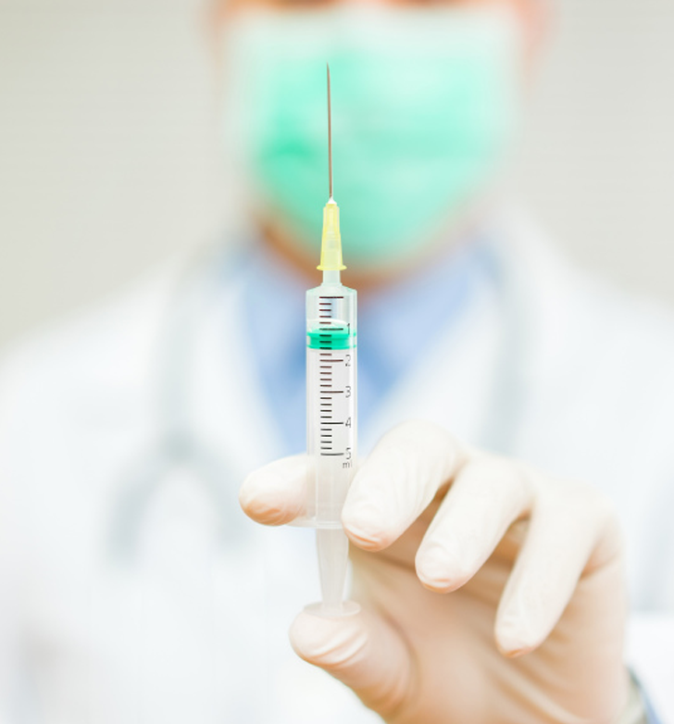
TIPOS DE EXPOSICIONES
Existen tres formas en las que puede resultar expuesto en el trabajo:
Los pinchazos con agujas representan la más evidente.
Los tres dispositivos principales asociados con las exposiciones a patógenos transportados por la sangre son:
Las jeringas desechables
Las agujas de sutura
Las agujas de acero con alas
Salpicaduras a las membranas mucosas:
Ojos
Boca
Heridas abiertas (piel no intacta) de fluidos contaminados
Módulo 1: Introducción

Slide 13

OCUPACIONES QUE SE ENCUENTRAN EN MAYOR RIESGO
Existen varias ocupaciones que ponen a los trabajadores en peligro de contraer patógenos transportados por la sangre.
Hospital
Funeral Home/Assisted Living
First Responders Correctional Officers
Medical (other)
Módulo 1: Introducción

Slide 14

OCUPACIONES QUE SE ENCUENTRAN EN MENOR RIESGO
Las siguientes categorías son aquellas que están expuestas con poca frecuencia, pero aún en riesgo:
Empleados asignados para administrar primeros auxilios,
Quiroprácticos *
Personal de mantenimiento,
Personal de limpieza,
Construcción,
Marítimo y
Agricultura.
A continuación, revisemos cuatro situaciones en las que los empleados resultaron expuestos a patógenos transportados por la sangre mientras estaban en sus trabajos.
Módulo 1: Introducción

Slide 15

OCUPACIONES CONDICIONALES
Tenga en cuenta que existen algunas industrias que tienen condiciones:
El sector de la construcción no tiene una regla por separado; no obstante, la norma acerca de los patógenos transportados por la sangre se aplica únicamente en el caso de que el puesto tenga una expectativa de exposición. El ejemplo más común es el del empleado asignado para suministrar primeros auxilios.
El sector de la agricultura respeta la norma: OAR 437-004-9650 Patógenos transportados por la sangre. Esta norma establece lo siguiente:
(1) El empleador es responsable de determinar, antes de comenzar el trabajo, si alguna tarea o actividad asignada a los trabajadores provocará una exposición ocupacional a patógenos transportados por la sangre.
(2) El trabajo que exponga a los empleados a patógenos transportados por la sangre deberá cumplir con la División 2/Z, 1910.1030, Patógenos transportados por la sangre.
Módulo 1: Introducción

Slide 16

Module 1: Introduction

Slide 17
Tema para discusión en clase
Aproveche esta oportunidad para hacer/responder preguntas sobre el módulo anterior y para resumir las direcciones de los enlaces web discutidos en el módulo.
Recursos del Módulo 1
Patógenos transmitidos por la sangre por sustancias tóxicas y peligrosas (oregon.gov)
Módulo 1: Introducción

Slide 18

PATÓGENOS TRANSMITIDOS POR LA SANGRE
Módulo 2: El Plan de control de la exposición

Slide 19


Módulo 2: El plan de control de la exposición

Slide 20
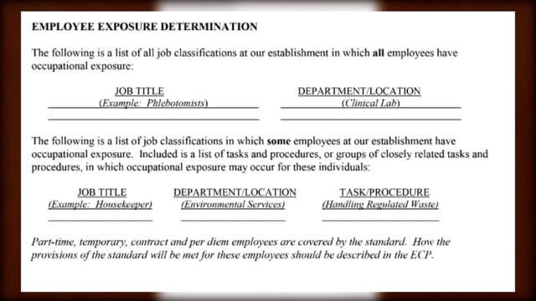
Módulo 2: El plan de control de la exposición

Slide 21

ELEMENTOS ESENCIALES DE UN PLAN DE CONTROL DE LA EXPOSICIÓN
Como mínimo, el plan de control de la exposición debe incluir los tres elementos siguientes:
La determinación de la exposición,
Los procedimientos para evaluar las circunstancias que rodean un incidente de exposición, y
El cronograma y el método para implementar las disposiciones de la norma.
El plan debe revisarse y actualizarse anualmente o cada vez que surjan tareas o procedimientos nuevos que afecten la exposición ocupacional del empleado. Además, la norma acerca de los patógenos transportados por la sangre debe estar a disponibilidad de los empleados.
Estándar de patógenos transmitidos por la sangre
Módulo 2: El plan de control de la exposición

Slide 22

UBICACIÓN DE UN PLAN DE CONTROL DE LA EXPOSICIÓN
No es necesario que el Plan de control de la exposición sea un documento independiente. Puede anexarlo a otro documento, como el plan de salud y seguridad de la instalación, siempre y cuando se incluyan todos los componentes. No obstante, para que sea accesible para sus empleados, debe tratarse de una entidad coherente por sí misma. También puede incluir un documento guía que establezca la política y los objetivos generales, y que haga referencia a los elementos de las políticas independientes existentes que abarcan el plan.
En el caso de las instalaciones pequeñas, el cronograma y el método de implementación del plan pueden ser una copia comentada de la norma acerca de los patógenos transportados por la sangre que establezca cómo se implementarán las disposiciones de la norma. Las instalaciones más grandes pueden desarrollar un programa extenso para toda la instalación, e incorporar las disposiciones de la norma que correspondan a sus establecimientos.
Módulo 2: El plan de control de la exposición

Slide 23

Módulo 2: El plan de control de la exposición

Slide 24

Opción de industria
El Módulo 3 se divide en dos secciones separadas; Atención médica y fuera de Atención médica. Por favor, haga referencia a la ubicación de estas secciones en la lista a continuación:
Atención médica: de las diapositivas 25-58
Fuera de la atención médica: de las diapositivas 59-84
Módulo 2: El plan de control de la exposición

Slide 25

PATÓGENOS TRANSMITIDOS POR LA SANGRE
Módulo 3: Prevención(atención médica)

Slide 26

Módulo 3: Prevención (atención médica)

Slide 27

Módulo 3: Prevención (atención médica)

Slide 28

COMUNICACIÓN DE PELIGROS: EXENCIONES
El Párrafo G ⁽¹⁾ de la norma indica que deben colocarse etiquetas en todos los contenedores (incluidos refrigeradores y congeladores) que se utilicen para almacenar, desechar, transportar y enviar sangre u Otros materiales potencialmente infecciosos (Other Potentially Infectious Materials, OPIM). No obstante, corresponde aplicar algunas exenciones:
- Las bolsas o los recipientes de color rojo pueden sustituirse por etiquetas;
- Los recipientes que contengan sangre, componentes de la sangre o productos de la sangre que lleven las etiquetas correspondientes a sus contenidos y hayan sido liberados para transfusiones u otros usos clínicos se encuentran exentos; y
- Los recipientes individuales de sangre u OPIM que se coloquen en un recipiente etiquetado durante el almacenamiento, el transporte, el envío o el desecho se encuentran exentos.
Módulo 3: Prevención (atención médica)

Slide 29
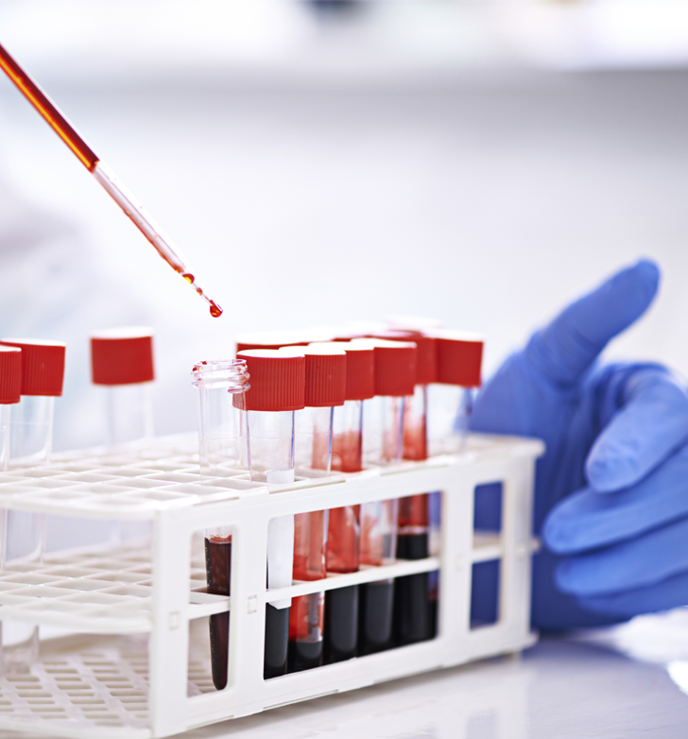
COMUNICACIÓN DE PELIGROS: EXENCIONES (CONTINUACIÓN)
La sangre y los productos de la sangre que lleven una etiqueta de identificación como lo especifica la Administración de Alimentos y Medicamentos (Food and Drug Administration, FDA), que hayan sido cribados por anticuerpos de VHB y VIH; y que hayan sido liberados para transfusiones u otros usos clínicos, están exentos de los requisitos de etiquetado.
Cuando se extrae sangre o se realizan procedimientos de laboratorio con muestras de sangre, no es necesario los recipientes individuales que contienen la sangre o los OPIM estén etiquetados, siempre que el recipiente más grande en el cual se colocaron para su almacenamiento, transporte, envío o desecho (p. ej., la gradilla) esté etiquetado.
Módulo 3: Prevención (atención médica)

Slide 30

COMUNICACIÓN DE PELIGROS - PENSAMIENTOS FINALES
Se debe tener en cuenta que los laboratorios de investigación y las instalaciones de producción que deben manipular muestras de VIH y VHB tienen requisitos adicionales que pueden consultarse aquí.²⁾
Si sus empleados manipulan sustancias tóxicas o peligrosas, es posible que su empresa/organización esté regulada por la norma de Comunicación de peligros.³⁾
Nuestro próximo punto en lo que respecta a la prevención serán los Controles de ingeniería y las Prácticas laborales adecuadas.
Módulo 3: Prevención (atención médica)
Notes:
https://osha.oregon.gov/OSHARules/div2/div2Z-1030-bloodborne.pdf#page=20
http://osha.oregon.gov/OSHARules/div2/div2Z-1200-haz-com.pdf

Slide 31
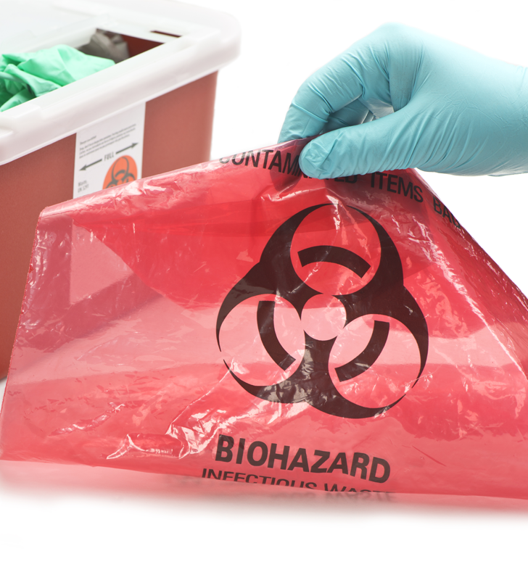
PREGUNTAS FRECUENTES ACERCA DE LOS PELIGROS BIOLÓGICOS
Pregunta: ¿Está bien reutilizar las bolsas de peligro biológico si no hay contaminación visible?
Respuesta: La norma acerca de los patógenos transportados por la sangre (Bloodbourne Patogens, BBP) de Oregón exige que las muestras se transporten en recipientes etiquetados o codificados por color que eviten las pérdidas. La norma actual no aborda la reutilización de estos recipientes, excepto cuando uno o más de los recipientes con muestras pierda sangre o materiales potencialmente infecciosos (OPIM), en cuyo caso debería ser descontaminado o desechado correctamente.
Le sugerimos que se comunique con el programa de autorización o la organización de laboratorio adecuados para garantizar que la reutilización de la bolsa no genere el riesgo de contaminación cruzada de la muestra.
Módulo 3: Prevención (atención médica)

Slide 32
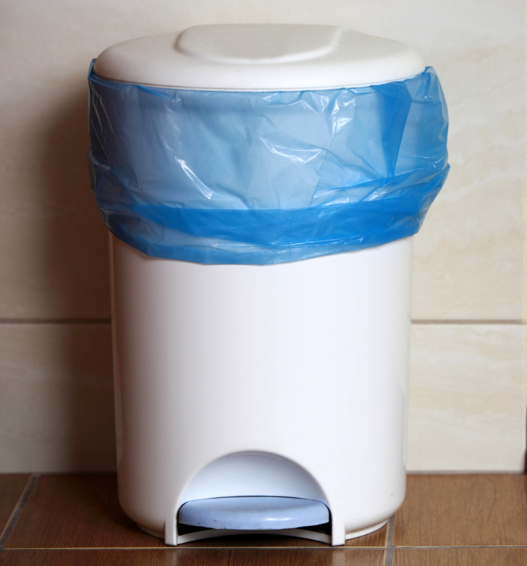
PREGUNTAS FRECUENTES ACERCA DE LOS PELIGROS BIOLÓGICOS
Pregunta: ¿Es necesario desechar las bolsas de peligro biológico en la basura para peligros biológicos o se pueden desechar en la basura habitual si no hay indicios de contaminación visibles?
Respuesta: Si un elemento no está contaminado con sangre u OPIM, las normas de la Administración de Salud y Seguridad Ocupacional (Occupational Safety and Health Administration, OSHA) no abordan cómo debe desecharse. De todos modos, le sugerimos que se comunique con la oficina local de residuos sólidos del Departamento de Calidad Ambiental⁽⁴⁾ (Department of Environmental Quality, DEQ) y con su recolector de residuos para asegurarse de que no tengan requisitos para el desecho.
Módulo 3: Prevención (atención médica)

Slide 33
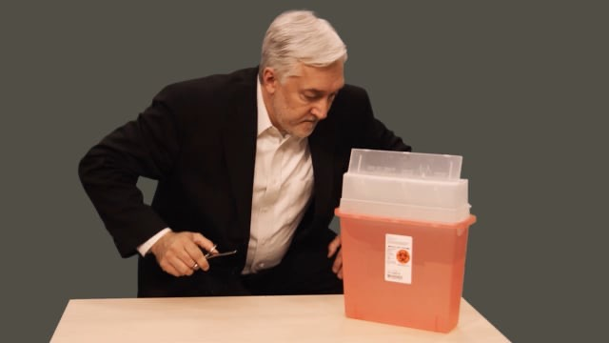
Módulo 3: Prevención (atención médica)

Slide 34
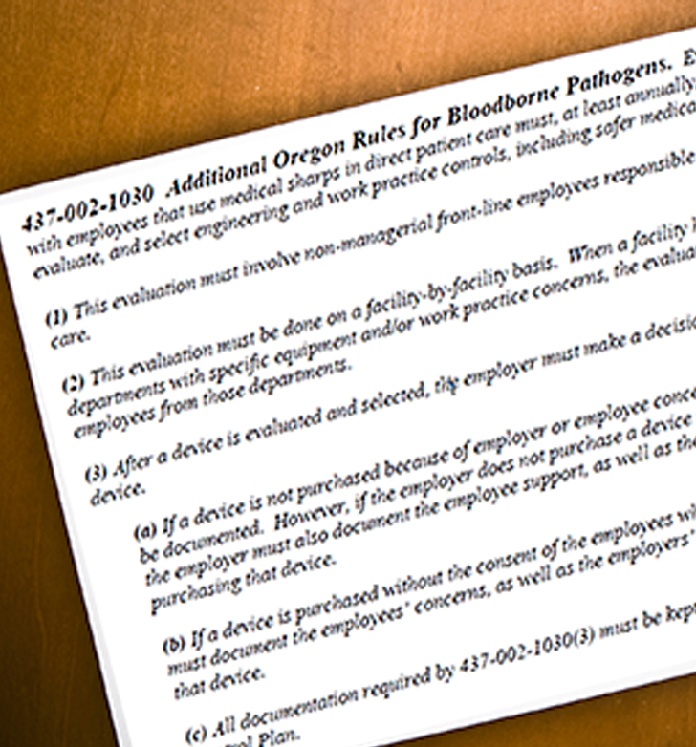
CONTROLES DE INGENIERÍA - REGLA ADICIONAL DE OREGÓN
El estado de Oregón tiene reglas adicionales con respecto a la norma acerca de los patógenos transportados por la sangre. En resumen;
“Todos los empleadores que tengan empleados que utilicen objetos médicos filosos en tareas de atención directa de pacientes deben identificar, evaluar y seleccionar los controles de ingeniería y prácticas laborales por lo menos una vez al año, incluidos los dispositivos médicos más seguros”.
Existen 5 requisitos específicos para Oregon que los empleadores deben respetar cuando realicen la evaluación, lo que incluye la recopilación de comentarios de los empleados de primera línea. Estos se describen en la norma y pueden consultarse aquí. La corporación SAIF tiene dos fichas de datos para la revisión anual de objetos filosos.
haga clic en los vínculos a continuación
Requisitos⁽⁵⁾
Descargar folletos⁽⁶⁾
Descargaar Poster ⁽⁸⁾
Implementación en instalaciones de atención médica (NIOSH) ⁽⁷⁾
Módulo 3: Prevención (atención médica)
Notes:
https://osha.oregon.gov/OSHARules/div2/div2Z-1030-bloodborne.pdf#page=11
https://www.cdc.gov/niosh/healthcare/prevention/index.html

Slide 35

CONTROLES DE INGENIERÍA/PRÁCTICAS LABORALES ADECUADAS
Las muestras de sangre u OPIM deben colocarse en un recipiente que evite las pérdidas durante la recolección, la manipulación, el procesamiento, el almacenamiento, el transporte o el envío. Este tema contiene 3 puntos que deben abordarse:
El recipiente debe estar etiquetado o tener una codificación por color en conformidad con el párrafo (g)(1)(i) ⁽⁹⁾ y debe cerrarse antes de su almacenamiento, transporte o envío;
Si el recipiente principal está contaminado por una fuente externa, el recipiente principal debe colocarse dentro de un recipiente secundario. Esto se hace para evitar las pérdidas durante la manipulación, el procesamiento, el almacenamiento, el transporte o el envío, y se lo etiqueta o se lo codifica por color según corresponda; y
Si la muestra podría perforar el recipiente principal, colóquela en un recipiente secundario resistente a perforaciones, como se mencionó con anterioridad.
Módulo 3: Prevención (atención médica)
Notes:
https://osha.oregon.gov/OSHARules/div2/div2Z-1030-bloodborne.pdf#page=26

Slide 36

CONTROLES DE INGENIERÍA/PRÁCTICAS LABORALES ADECUADAS
Se exige que los empleadores suministren instalaciones para lavarse las manos a las que los empleados puedan acceder con facilidad. Si esto no resulta factible, deberá proporcionar un limpiador de manos antiséptico adecuado en conjunto con paños o toallas de papel limpios o bien, toallitas antisépticas. Cuando se utilicen estos materiales, los empleados deberán lavarse las manos con agua corriente y jabón en cuanto les resulte factible hacerlo.
En las siguientes circunstancias, se exige que los empleadores garanticen que los empleados sepan que deben lavarse las manos, la piel o enjuagarse las membranas mucosas de inmediato o lo más pronto posible:
- Cuando se quitan los guantes o el equipo de protección personal (PPE), y
- Cuando alguna parte del cuerpo entra en contacto con sangre u otros materiales potencialmente infecciosos (Other Potentially Infectious Materials, OPIM.)
Módulo 3: Prevención (atención médica)

Slide 37
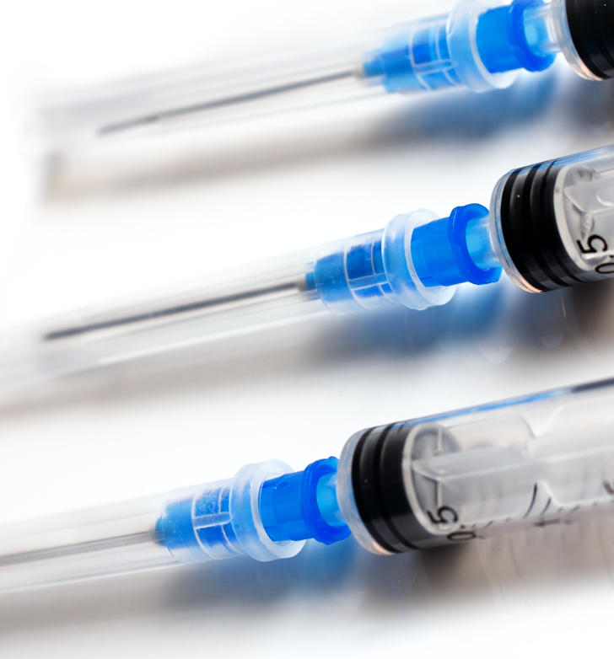
Controles de ingeniería/Prácticas laborales adecuadas
Las agujas o los objetos filosos que estén contaminados no deberán doblarse, volver a taparse ni retirarse. Tampoco se permite cortar ni romper las agujas contaminadas. Hay dos excepciones a esta regla:
Si el empleador puede demostrar que no hay ninguna alternativa factible o que dicha acción resulta necesaria debido a un procedimiento médico u odontológico específico; y
El doblez, el nuevo tapado o el retiro de la aguja debe realizarse mediante el uso de un dispositivo mecánico o una técnica de una sola mano. El doblez de una aguja con pinzas sería un ejemplo aceptable.
Después de usarlos, coloque los objetos filosos en un recipiente para objetos filosos adecuado lo más pronto posible.
Módulo 3: Prevención (atención médica)

Slide 38
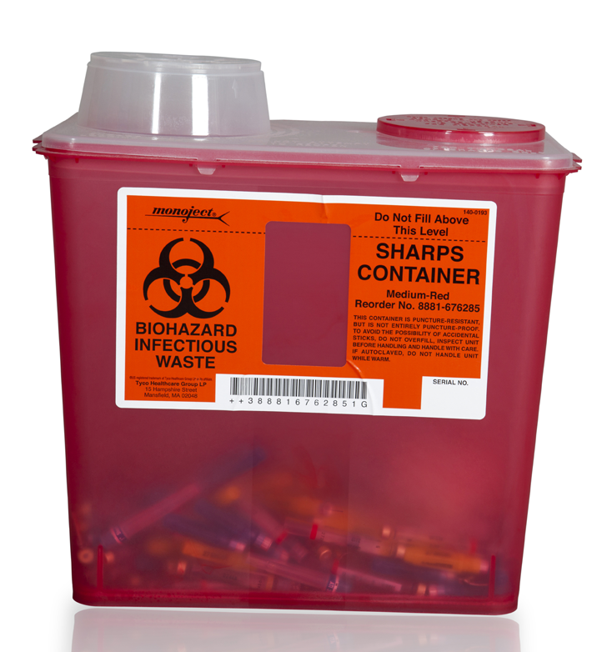
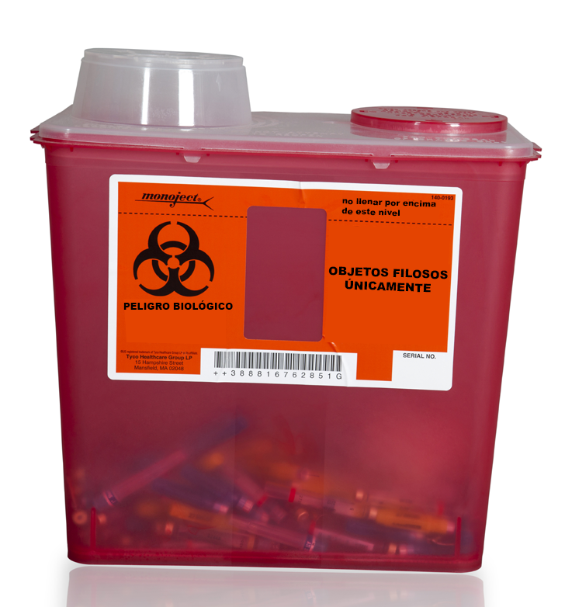
RECIPIENTES PARA OBJETOS FILOSOS
La construcción de los recipientes para objetos filosos debe cumplir al menos con 4 criterios. Deben:
Poder cerrarse,
Ser resistentes a perforaciones,
Ser a prueba de fugas por los costados y la parte inferior, y
Estar etiquetados o llevar un código de color conforme a los requisitos de etiquetado de los patógenos transportados por la sangre. ⁽¹⁰⁾
Tenga en cuenta que muchas lesiones con objetos filosos ocurren durante el desecho de estos objetos. Resulta especialmente importante garantizar prácticas de trabajo adecuadas durante su manipulación. Para obtener más información sobre los recipientes para objetos filosos, revise “Selección, evaluación y uso de recipientes de desecho de objetos filosos”. ⁽¹¹⁾ En la próxima diapositiva, analizaremos los objetos filosos reutilizables.
Módulo 3: Prevención (atención médica)

Slide 39
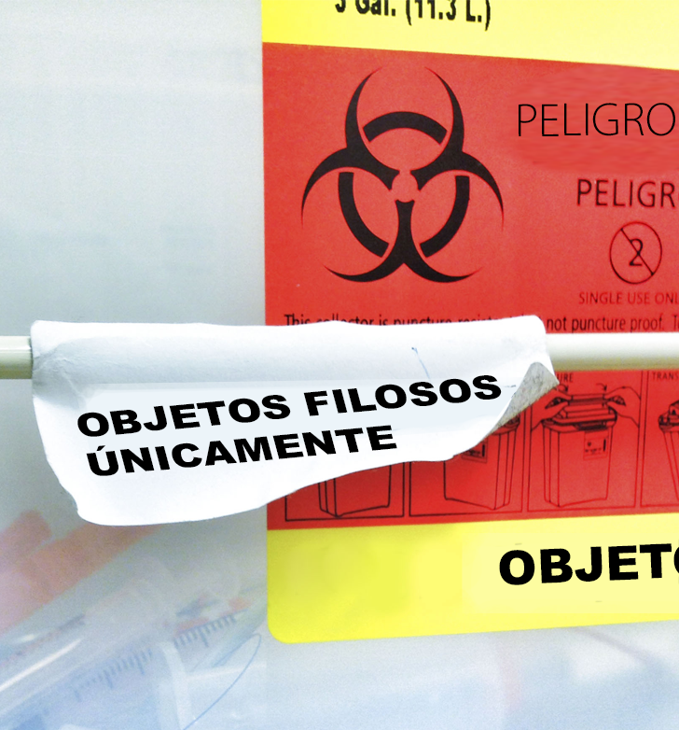
CONTROLES DE INGENIERÍA/PRÁCTICAS LABORALES ADECUADAS
Los objetos filosos reutilizables contaminados deben colocarse en recipientes apropiados hasta su procesamiento adecuado. Los requisitos para estos recipientes son los siguientes:
Ser resistentes a perforaciones,
Estar etiquetados o codificados por color de conformidad con la norma,
Ser a prueba de fugas por los costados y la parte inferior, y
Cumplir con los requisitos para objetos filosos reutilizables que figuran en el párrafo (d)(4)(ii)(E).⁽¹²⁾
Los recipientes para objetos filosos reutilizables deben cumplir con los mismos requisitos que los recipientes para objetos filosos desechables, con la excepción de que no se exige que puedan cerrarse, ya que se supone que los recipientes se reutilizarán.
Módulo 3: Prevención (atención médica)
Notes:
https://osha.oregon.gov/OSHARules/div2/div2Z-1030-bloodborne.pdf#page=16

Slide 40
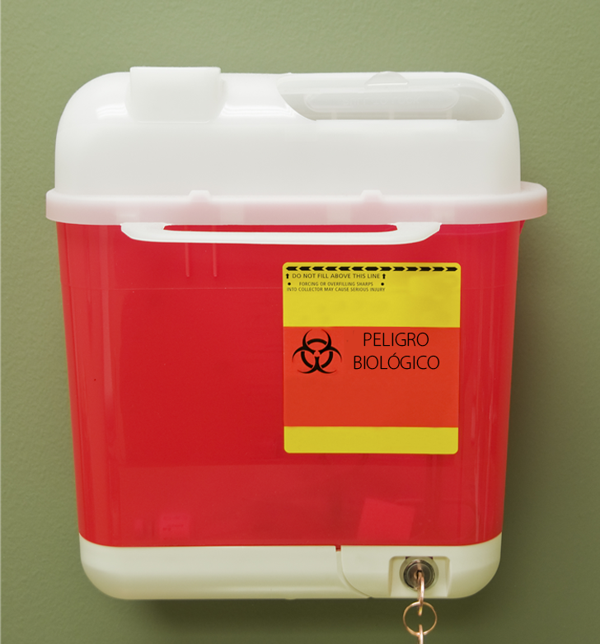
USO DE RECIPIENTES PARA OBJETOS FILOSOS
Si un empleado debe viajar a una ubicación remota para desechar los objetos filosos, la posibilidad de que se pinche accidentalmente con una aguja aumentará drásticamente. Debido a esto, oregon OSHA exige que se ubiquen recipientes para objetos filosos lo más cerca posible de donde se utilicen los objetos filosos o de donde pueda esperarse que se encuentren. Por ejemplo, las lavanderías deberían tener recipientes para objetos filosos cerca debido a las incidencias de agujas mezcladas con la ropa para lavar.
Un problema habitual con los recipientes para objetos filosos es el llenado en exceso. Con frecuencia, esto se relaciona con recipientes que son demasiado pequeños, la imposibilidad de ver cuán llenos están o procedimientos relajados para el mantenimiento de los recipientes. En cuanto los objetos filosos llegan a la línea de llenado, se debe cambiar el recipiente por uno nuevo. Si tiene recipientes reutilizables, estos deben manipularse de manera tal que no expongan a los empleados a riesgos de lesiones. Recuerde también que se exige que los recipientes para objetos filosos estén en posición vertical cuando se encuentran en uso.
Módulo 3: Prevención (atención médica)

Slide 41

CONTROLES DE INGENIERÍA/PRÁCTICAS LABORALES ADECUADAS
En los lugares en los que exista una probabilidad razonable de exposición ocupacional, estarán prohibidas las siguientes actividades:
Comer/beber,
Fumar,
Aplicarse cosméticos o bálsamo labial, y
Manipular lentes de contacto.
Se debe tener en cuenta que se permite que los empleados coman y beban en las cabinas de las ambulancias, por ejemplo. No obstante, deben lavarse las manos y cambiarse la ropa contaminada antes de ingresar a la cabina de la ambulancia, además de asegurarse de que los pacientes y los materiales contaminados permanezcan detrás de la cabina. Además, los alimentos y las bebidas no deben conservarse en los refrigeradores, congeladores, estantes ni gabinetes, ni tampoco sobre las encimeras o las partes superiores de los bancos de trabajo en los que haya sangre u OPIM.
Módulo 3: Prevención (atención médica)

Slide 42
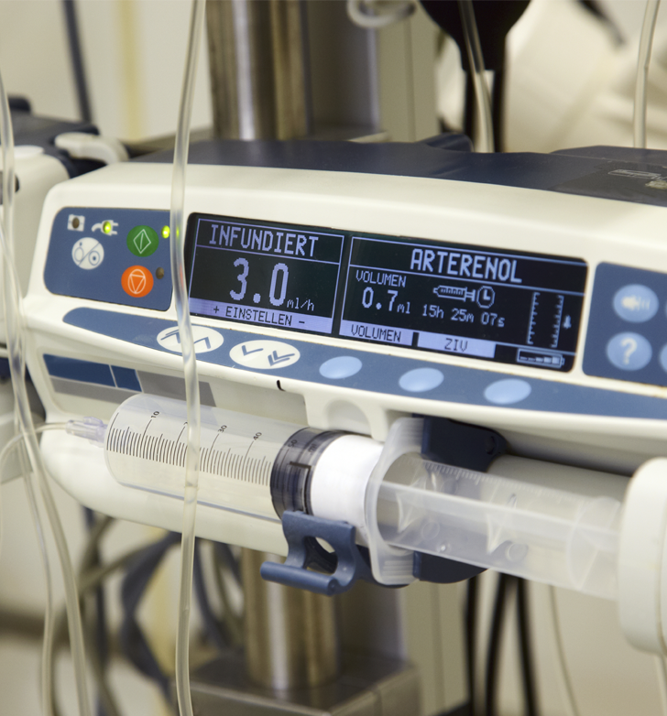
CONTROLES DE INGENIERÍA/PRÁCTICAS LABORALES ADECUADAS
Los equipos que puedan contaminarse con sangre u OPIM deberán descontaminarse y examinarse antes de su puesta en servicio o su envío, a menos que pueda demostrar que eso no resulta factible. Tenga en cuenta:
Se debe adjuntar al equipo una etiqueta que se observe fácilmente y que establezca qué partes quedan contaminadas; y
El empleador debe garantizar que esta información se transmita a todos los empleados afectados, al representante de servicio o al fabricante, según corresponda. Es necesario que esto se haga antes de la manipulación, la puesta en servicio o el envío, para que se respeten las precauciones necesarias.
Módulo 3: Prevención (atención médica)

Slide 43

CONTROLES DE INGENIERÍA/PRÁCTICAS LABORALES ADECUADAS
Todos los procedimientos que involucren sangre u OPIM deberán realizarse de manera tal que se minimicen las salpicaduras, pulverizaciones, manchas y generación de gotitas de estas sustancias. Si bien no resulta habitual, es importante mencionar que la absorción de pipeta/succión con la boca de sangre u OPIM se encuentra prohibida.
No obstante, Oregon OSHA permite un método de atención de emergencia reconocido para despejar las vías aéreas de los bebés, denominado “succión con trampa DeLee” en la siguiente situación: en una emergencia, cuando no hay ningún otro método disponible; y una trampa que evita que el líquido succionado llegue a la boca del empleado se inserta en línea entre el bebé y el empleado.
Módulo 3: Prevención (atención médica)

Slide 44

Módulo 3: Prevención (atención médica)

Slide 45
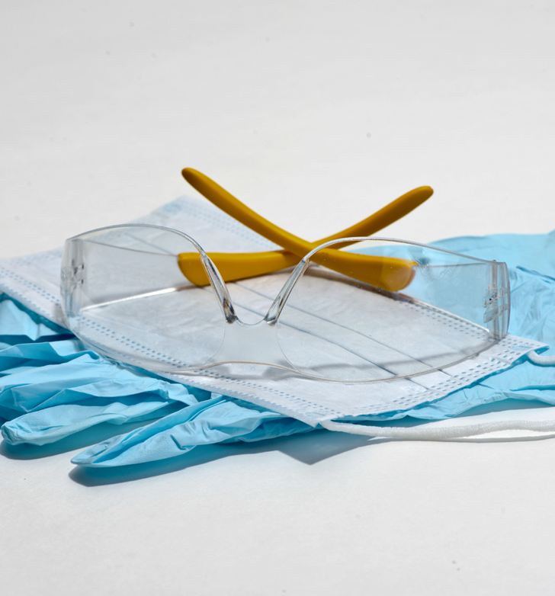
EPP - Resumen
Resumamos brevemente los puntos clave:
Suministro: El empleador debe suministrar el PPE a los empleados sin costo alguno.
Uso: El empleador debe garantizar que los empleados utilicen el PPE.
Accesibilidad: El empleador debe garantizar que el PPE adecuado se suministre en los tamaños correctos y esté fácilmente disponible en el lugar de trabajo.
Mantenimiento: El empleador debe limpiar, lavar y desechar el PPE sin costo alguno para los empleados.
Reparación y reemplazo: El empleador debe reparar y reemplazar el PPE sin costo alguno para los empleados.
Guantes: Deben usarse guantes cuando se prevea que podría ocurrir una exposición ocupacional.
Módulo 3: Prevención (atención médica)

Slide 46
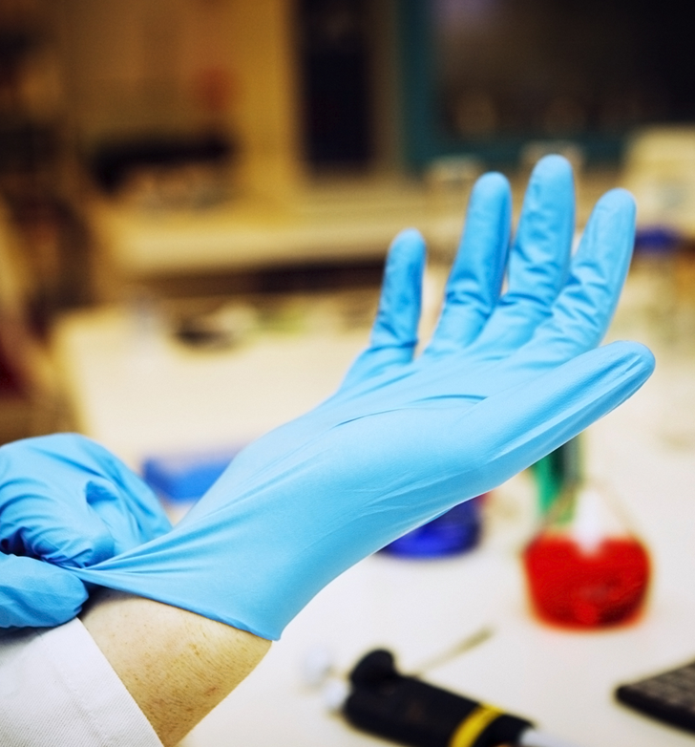
EPP – Guantes
La norma aborda una cantidad de aspectos con respecto a los guantes y a su uso. En el párrafo (d)(3)(ix) ⁽¹³⁾ establece:
“Deberán usarse guantes cuando se pueda prever razonablemente que el empleado podría tener contacto manual con sangre, otros materiales potencialmente infecciosos, membranas mucosas y piel no intacta; cuando deba realizar procedimientos de acceso vascular, excepto según lo que se especifica en el párrafo (d)(3)(ix)(D); y cuando deba manipular o tocar elementos o superficies contaminados”.
La exención mencionada con anterioridad hace referencia a los procedimientos de flebotomía y corresponde únicamente a los empleados de los centros de recolección de sangre de donantes voluntarios. No corresponde a las flebotomías realizadas en otros entornos, como centros de plasmaféresis u hospitales.
Módulo 3: Prevención (atención médica)
Notes:
https://osha.oregon.gov/OSHARules/div2/div2Z-1030-bloodborne.pdf#page=15

Slide 47

EPP - Conclusión
Para concluir con el EPP, abarcaremos dos secciones breves. La primera se encuentra en el párrafo (d)(3)(x).⁽¹⁴⁾ Este párrafo exige la protección de las membranas mucosas del rostro y de las vías respiratorias superiores contra posibles exposiciones. Esto se logra a través del uso de máscaras, protección ocular y protección para el rostro siempre que puedan ocurrir salpicaduras, pulverizaciones o generación de gotitas de sangre u OPIM.
Los párrafos (d)(3)(xi-xii) ⁽¹⁵⁾ abordan la vestimenta de protección corporal, como las batas, los delantales, las batas de laboratorio, las chaquetas clínicas, las capas quirúrgicas y las cubiertas para calzado. El empleador debe evaluar la tarea y el tipo de exposición que se esperan, para luego seleccionar el PPE adecuado según esa determinación. Por ejemplo, las batas de laboratorio con mangas largas deben utilizarse para los procedimientos en los que se espere que ocurra la exposición del antebrazo a sangre u OPIM.
Módulo 3: Prevención (atención médica)
Notes:
https://osha.oregon.gov/OSHARules/div2/div2Z-1030-bloodborne.pdf#page=16

Slide 48

Módulo 3: Prevención (atención médica)

Slide 49
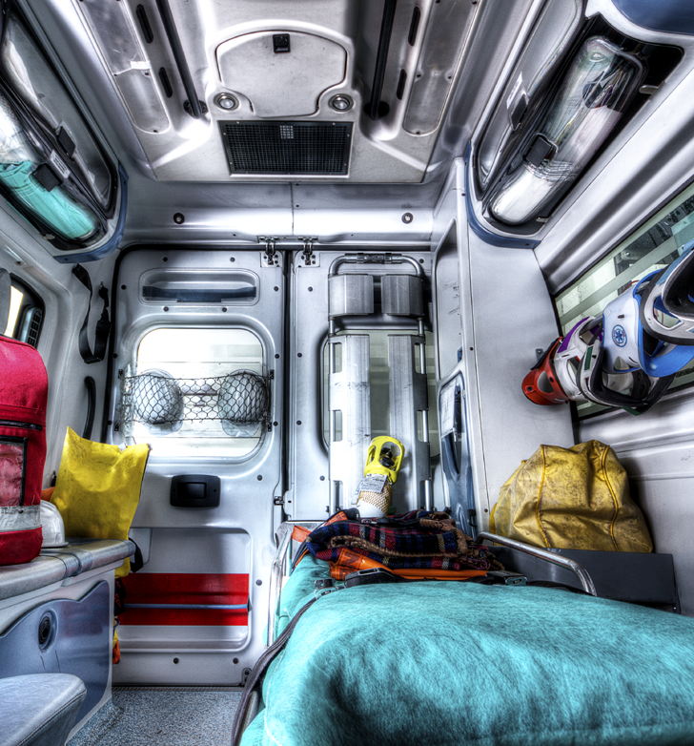
MANTENIMIENTO: QUÉ ES UN “LUGAR DE TRABAJO”
El término “lugar de trabajo” se menciona con frecuencia en la norma, y es posible que desee saber qué es lo que cumple con los criterios de un “lugar de trabajo”. En esta sección de la norma abarca las instalaciones fijas permanentes como hospitales, consultorios odontológicos/médicos y clínicas. También se incluyen los lugares de trabajo transitorios no fijos como ambulancias, móviles de sangre, centros de recolección de sangre transitorios y cualquier otro lugar de trabajo no fijo que tenga una posibilidad razonable de contaminarse con sangre u OPIM.
A continuación, resumiremos la limpieza y la descontaminación.
Módulo 3: Prevención (atención médica)

Slide 50
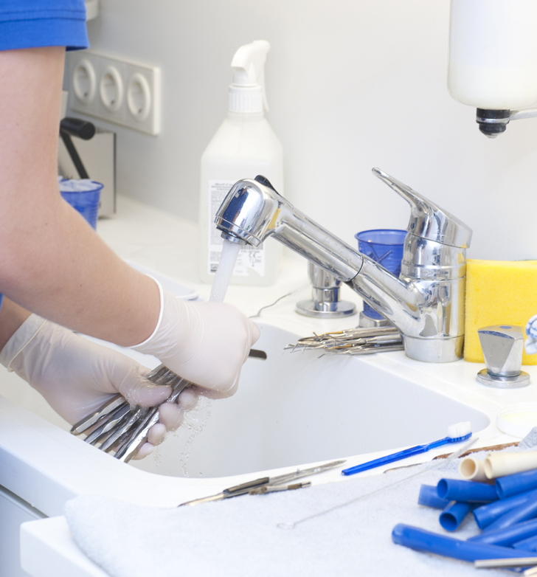
LIMPIEZA Y DESCONTAMINACIÓN
El párrafo (d)(4)(ii) ¹⁶⁾ describe los requisitos mínimos para la limpieza y la descontaminación de los equipos y las superficies ambientales y de trabajo que entren en contacto con sangre u OPIM:
Se debe usar un desinfectante adecuado;
Se deben retirar las cubiertas de protección cuando estén contaminadas o al final de un turno de trabajo;
Los receptáculos reutilizables deben inspeccionarse, limpiarse y descontaminarse de manera periódica;
Los vidrios rotos no deben recogerse con las manos descubiertas; y
Los empleados tienen prohibido insertar sus manos en recipientes reutilizables que estén contaminados o puedan contener objetos filosos.
En la próxima diapositiva, dediquemos un momento a abarcar los “desinfectantes adecuados”.
Módulo 3: Prevención (atención médica)
Notes:
https://osha.oregon.gov/OSHARules/div2/div2Z-1030-bloodborne.pdf#page=16

Slide 51

DESINFECTANTES ADECUADOS
Puede consultar una lista de los desinfectantes aprobados por la Agencia de Protección Ambiental ⁽¹⁷⁾ (Environmental Protection Agency, EPA) en el sitio web de la agencia.
Un ejemplo de un desinfectante adecuado es una solución de lejía diluida. Debe respetar las instrucciones de la etiqueta con respecto a la cantidad de desinfectante y al período durante el cual que debe permanecer húmedo en la superficie. Como la efectividad de un desinfectante se determina mediante el respeto estricto de estas instrucciones, los oficiales de cumplimiento de oregon OSHA entrevistarán a los empleados para garantizar que estas prácticas estén en efecto.
Tenga en cuenta que las soluciones nuevas de lejía casera diluida que se preparan a diario también se consideran un desinfectante adecuado. Las soluciones de lejía no deben almacenarse en recipientes de vidrio, sino en materiales como el plástico, iguales a su envase original.
Módulo 3: Prevención (atención médica)
Notes:
https://www.epa.gov/pesticide-registration/selected-epa-registered-disinfectants

Slide 52
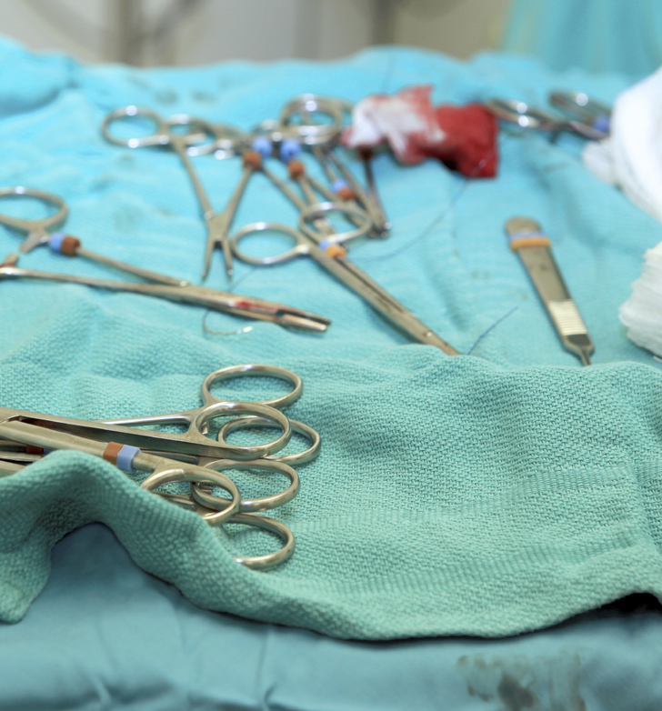
DESECHOS REGULADOS
El término “Desechos regulados”⁽¹⁸⁾ hace referencia a las siguientes categorías de desechos que requieren una manipulación especial:
Sangre u OPIM líquidos o semilíquidos,
Elementos contaminados con sangre u OPIM que pudieran liberarse en caso de que fueran comprimidos,
Elementos aglutinados con sangre u OPIM secos que pudieran liberarse durante la manipulación,
Objetos filosos contaminados, y
Desechos patológicos o microbiológicos que contengan sangre u OPIM.
En la próxima diapositiva, revisaremos los requisitos para la manipulación de la ropa para lavar.
Módulo 3: Prevención (atención médica)
Notes:
https://osha.oregon.gov/OSHARules/div2/div2Z-1030-bloodborne.pdf#page=8

Slide 53
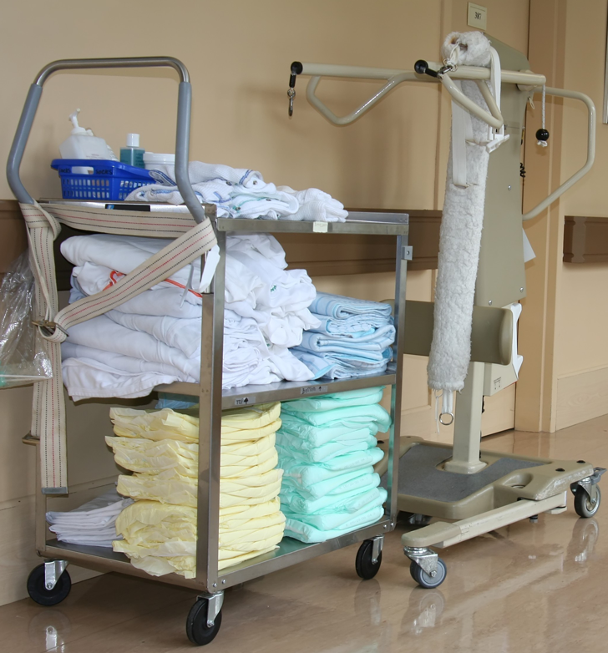
MANIPULACIÓN DE LA ROPA PARA LAVAR
La ropa para lavar debe manipularse lo menos posible, y todos los empleados que entren en contacto con ella deberán usar guantes de protección y cualquier otro PPE adecuado.
Cuando deban transportar ropa para lavar contaminada, los empleados tendrán la opción de hacer lo siguiente:
Etiquetarla o codificarla por color conforme a los requisitos de etiquetado de los patógenos transportados por la sangre,⁽¹⁹⁾ o
Utilizar las precauciones universales en la manipulación de toda la ropa para lavar usada.
Si la ropa para lavar contaminada está húmeda, el material que se utilice para las bolsas o los recipientes que se utilicen en la recolección de la ropa para lavar deberá evitar la permeabilidad o la pérdida de fluidos.
Módulo 3: Prevención (atención médica)
Notes:
https://osha.oregon.gov/OSHARules/div2/div2Z-1030-bloodborne.pdf#page=26

Slide 54

Módulo 3: Prevención (atención médica)

Slide 55
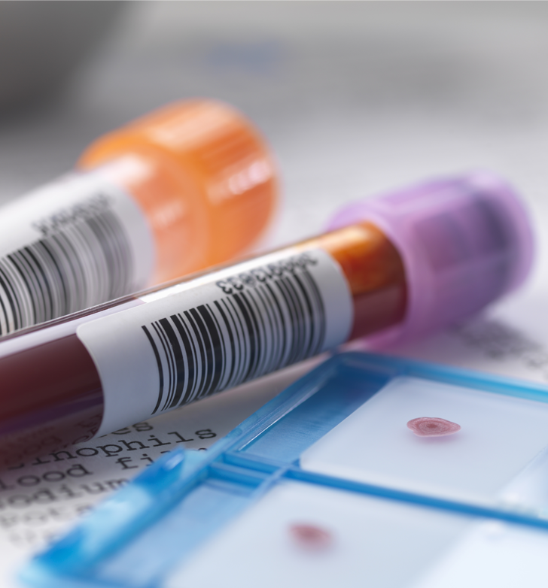
TITULACIÓN DE LA HEPATITIS B
Otro punto para tener en cuenta es la titulación de la hepatitis B. Este es un análisis de sangre que se le realiza a una persona que recibió toda la serie de vacunas contra la hepatitis B (3 inyecciones de la vacuna suministradas dentro del marco temporal específico), una serie parcial, o que tuvo una infección previa por hepatitis B.
El análisis de titulación con frecuencia se programa de 1 a 2 meses después de la dosis final en quienes tienen un alto riesgo de exposición. Se hace para garantizar la presencia de anticuerpos contra la hepatitis B. La prueba de titulación no se administra habitualmente a quienes tienen bajo riesgo de exposición.
Las profesiones que tienen alto riesgo de exposición incluyen a las siguientes: Profesionales de atención médica que tienen contacto directo con los pacientes, aquellas personas en riesgo de sufrir pinchazos con agujas o lesiones con objetos filosos y trabajadores de laboratorio que extraen, analizan o manipulan muestras de sangre.
Módulo 3: Prevención (atención médica)

Slide 56

Módulo 3: Prevención (atención médica)

Slide 57
Discusión para la clase
Aproveche esta oportunidad para hacer/responder preguntas sobre el módulo anterior y para resumir las direcciones de los enlaces web discutidos en el módulo.
Recursos del Módulo
Toxic and Hazardous Substances Bloodborne Pathogens (oregon.gov)
Toxic and Hazardous Substances Bloodborne Pathogens (oregon.gov)
OAR 437, Division 2, Subdivision Z, Hazard Communication (oregon.gov)
Department of Environmental Quality : Welcome Page : State of Oregon
Toxic and Hazardous Substances Bloodborne Pathogens (oregon.gov)
S925_handout_annual_review_of_sharps_devices (1).pdf
S926_poster_sharps_assessment.pdf
CDC - Bloodborne Infectious Diseases - Safer Medical Device Implementation - Step 4 - NIOSH Workplace Safety and Health Topic
Toxic and Hazardous Substances Bloodborne Pathogens (oregon.gov)
Toxic and Hazardous Substances Bloodborne Pathogens (oregon.gov)
selecting-sharps-containers.pdf (state.or.us)
Toxic and Hazardous Substances Bloodborne Pathogens (oregon.gov)
Toxic and Hazardous Substances Bloodborne Pathogens (oregon.gov)
Toxic and Hazardous Substances Bloodborne Pathogens (oregon.gov)
Módulo 3: Prevención (atención médica)

Slide 58
Discusión para la clase
Aproveche esta oportunidad para hacer/responder preguntas sobre el módulo anterior y para resumir las direcciones de los enlaces web discutidos en el módulo.
Recursos del Módulo (continuación)
15) Toxic and Hazardous Substances Bloodborne Pathogens (oregon.gov)
16) https://osha.oregon.gov/OSHARules/div2/div2Z-1030-bloodborne.pdf#page=16
17) https://www.epa.gov/pesticide-registration/selected-epa-registered-disinfectants
18) https://osha.oregon.gov/OSHARules/div2/div2Z-1030-bloodborne.pdf#page=8
19) https://osha.oregon.gov/OSHARules/div2/div2Z-1030-bloodborne.pdf#page=26
Módulo 3: Prevención (atención médica)

Slide 59
PATÓGENOS TRANSMITIDOS POR LA SANGRE
Módulo 3: Prevención(fuera de la atención médica)

Slide 60
Módulo 3: Prevención (Fuera de la atención médica)

Slide 61
Módulo 3: Prevención (Fuera de la atención médica)

Slide 62
COMUNICACIÓN DE PELIGROS: EXENCIONES
El Párrafo G ⁽¹⁾ de la norma indica que deben colocarse etiquetas en todos los contenedores (incluidos refrigeradores y congeladores) que se utilicen para almacenar, desechar, transportar o enviar sangre u Otros materiales potencialmente infecciosos (Other Potentially Infectious Materials, OPIM). No obstante, corresponde aplicar algunas exenciones:
- Las bolsas o los recipientes de color rojo pueden sustituirse por etiquetas, y
- Los recipientes individuales de sangre u OPIM que se coloquen en un recipiente etiquetado durante el almacenamiento, el transporte, el envío o el desecho se encuentran exentos.
Módulo 3: Prevención (Fuera de la atención médica)
Notes:
1 https://osha.oregon.gov/OSHARules/div2/div2Z-1030-bloodborne.pdf#page=26

Slide 63

PREGUNTAS FRECUENTES ACERCA DE LOS PELIGROS BIOLÓGICOS
Pregunta: ¿Es necesario desechar las bolsas de peligro biológico en la basura para peligros biológicos o se pueden desechar en la basura habitual si no hay indicios de contaminación visibles?
Respuesta: Si un elemento no está contaminado con sangre u OPIM, las normas de la Administración de Salud y Seguridad Ocupacional (Occupational Safety and Health Administration, OSHA) no abordan cómo debe desecharse. De todos modos, le sugerimos que se comunique con la oficina local de residuos sólidos del Departamento de Calidad Ambiental ⁽²⁾ (Department of Environmental Quality, DEQ) y con su recolector de residuos para asegurarse de que no tengan requisitos para el desecho.
Módulo 3: Prevención (Fuera de la atención médica)

Slide 64
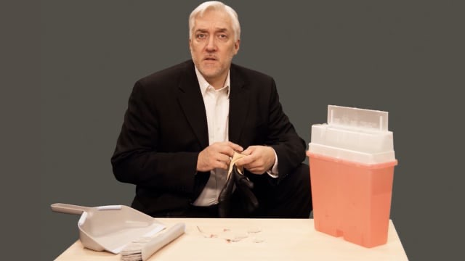
Módulo 3: Prevención (Fuera de la atención médica)

Slide 65
CONTROLES DE INGENIERÍA/PRÁCTICAS LABORALES ADECUADAS
Las muestras de sangre u OPIM deben colocarse en un recipiente que evite las pérdidas durante la recolección, la manipulación, el procesamiento, el almacenamiento, el transporte o el envío. Este tema contiene 3 puntos que deben abordarse:
                1. El recipiente debe estar etiquetado o tener una codificación por color en conformidad con el párrafo (g)(1)(i) ⁽³⁾ y debe cerrarse antes de su almacenamiento, transporte o envío,
    2. Si el recipiente principal está contaminado por una fuente externa, el recipiente principal debe colocarse dentro de un recipiente secundario. Esto se hace para evitar las pérdidas durante la manipulación, el procesamiento, el almacenamiento, el transporte o el envío, y se lo etiqueta o se lo codifica por color según corresponda, y
    3. Si la muestra podría perforar el recipiente principal, colóquela en un recipiente secundario resistente a perforaciones, como se mencionó con anterioridad.
Módulo 3: Prevención (Fuera de la atención médica)
Notes:
3 https://osha.oregon.gov/OSHARules/div2/div2Z-1030-bloodborne.pdf#page=26

Slide 66

Prácticas laborales adecuadas: lavado de manos
Se exige que los empleadores suministren instalaciones para lavarse las manos a las que los empleados puedan acceder con facilidad. Si esto no resulta factible, deberá proporcionar un limpiador de manos antiséptico adecuado en conjunto con paños o toallas de papel limpios o bien, toallitas antisépticas. Cuando se utilicen estos materiales, los empleados deberán lavarse las manos con agua corriente y jabón en cuanto les resulte factible hacerlo.
En las siguientes circunstancias, se exige que los empleadores garanticen que los empleados sepan que deben lavarse las manos, la piel o enjuagarse las membranas mucosas de inmediato o lo más pronto posible:
- Cuando se quitan los guantes o el equipo de protección personal (PPE),
- Cuando alguna parte del cuerpo entra en contacto con sangre u OPIM.
Módulo 3: Prevención (Fuera de la atención médica)

Slide 67
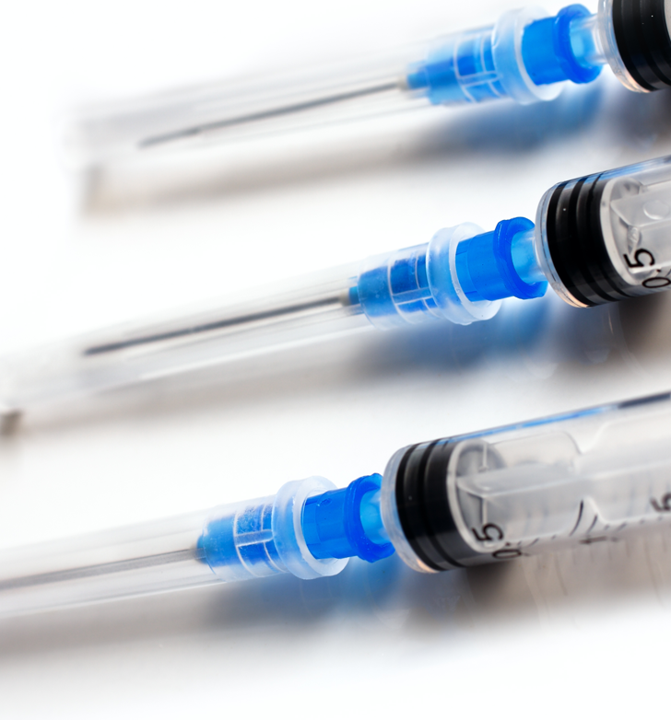
CONTROLES DE INGENIERÍA/PRÁCTICAS LABORALES ADECUADAS
Las agujas o los objetos punzocortantes que estén contaminados no se deben doblar, volver a tapar ni quitar. Tampoco se permite cortar o romper agujas contaminadas. Hay dos excepciones a esto:
Si el empleador puede demostrar que ninguna alternativa es factible o que tal acción es requerida por un procedimiento médico o dental específico.
Se debe doblar, volver a tapar o retirar la aguja mediante el uso de un dispositivo mecánico o una técnica con una sola mano. Doblar una aguja con fórceps sería un ejemplo aceptable.
Después de su uso, coloque los objetos punzocortantes en un recipiente adecuado para objetos punzocortantes lo antes posible. En la próxima diapositiva se cubrirán más detalles sobre los recipientes para objetos punzocortantes.
Módulo 3: Prevención (Fuera de la atención médica)

Slide 68
RECIPIENTES PARA OBJETOS FILOSOS
La construcción de los recipientes para objetos filosos debe cumplir al menos con 4 criterios. Deben:
Poder cerrarse,
Ser resistentes a perforaciones,
Ser a prueba de fugas por los costados y la parte inferior, y
Estar etiquetados o llevar un código de color conforme a los requisitos de etiquetado de los patógenos transportados por la sangre. ⁽⁴⁾
Tenga en cuenta que muchas lesiones con objetos filosos ocurren durante el desecho de estos objetos. Resulta especialmente importante garantizar prácticas de trabajo adecuadas durante su manipulación. Para obtener más información sobre los recipientes para objetos filosos, revise “Selección, evaluación y uso de recipientes de desecho de objetos filosos”. ⁽⁵⁾
Módulo 3: Prevención (Fuera de la atención médica)

Slide 69
USO DE RECIPIENTES PARA OBJETOS FILOSOS
Si un empleado debe viajar a una ubicación remota para desechar los objetos filosos, la posibilidad de que se pinche accidentalmente con una aguja aumentará drásticamente. Debido a esto, oregon OSHA exige que se ubiquen recipientes para objetos filosos lo más cerca posible de donde se utilicen los objetos filosos o de donde pueda esperarse que se encuentren. Por ejemplo, las lavanderías deberían tener recipientes para objetos filosos cerca debido a las incidencias de agujas mezcladas con la ropa para lavar.
Un problema habitual con los recipientes para objetos filosos es el llenado en exceso. Con frecuencia, esto se relaciona con recipientes que son demasiado pequeños, la imposibilidad de ver cuán llenos están o procedimientos relajados para el mantenimiento de los recipientes. En cuanto los objetos filosos llegan a la línea de llenado, se debe cambiar el recipiente por uno nuevo. Si tiene recipientes reutilizables, estos deben manipularse de manera tal que no expongan a los empleados a riesgos de lesiones. Recuerde también que se exige que los recipientes para objetos filosos estén en posición vertical cuando se encuentran en uso.
Módulo 3: Prevención (Fuera de la atención médica)

Slide 70

Controles de ingeniería/Prácticas laborales adecuadas
Donde exista una probabilidad razonable de exposición ocupacional, estarán prohibidas las siguientes actividades:
Comer/beber,
Fumar,
Aplicarse cosméticos o bálsamo labial, y
Manipular lentes de contacto.
Además, los alimentos y las bebidas no deben conservarse en los refrigeradores, congeladores, estantes ni gabinetes, ni tampoco sobre las encimeras o las partes superiores de los bancos de trabajo en los que haya sangre u otros materiales potencialmente infecciosos (Other Potentially Infectious Materials, OPIM.)
Módulo 3: Prevención (Fuera de la atención médica)

Slide 71
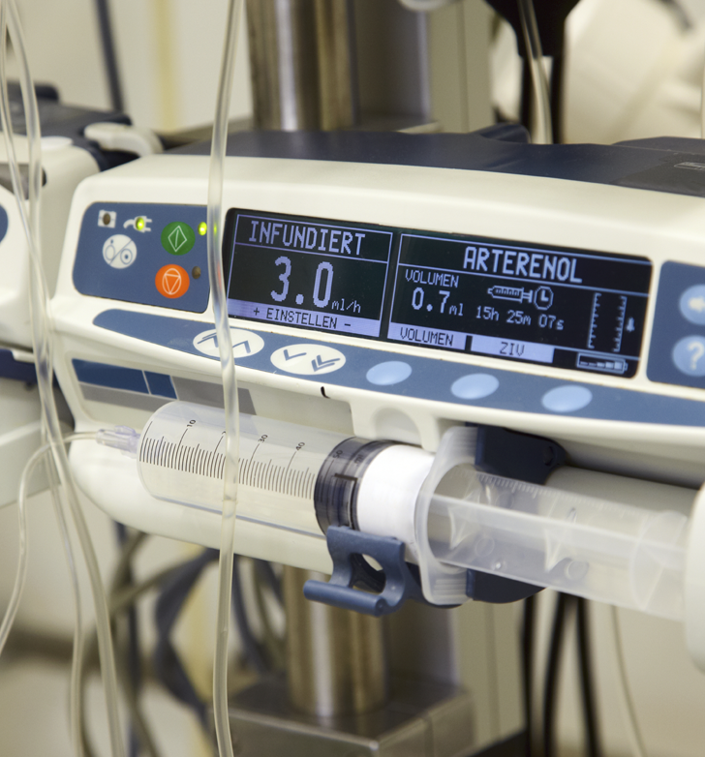
Controles de ingeniería/Prácticas laborales adecuadas
Los equipos que pudieran contaminarse con sangre u OPIM deberán descontaminarse y examinarse antes de su puesta en servicio o su envío, a menos que pueda demostrar que eso no resulta factible. Tenga en cuenta:
Se debe adjuntar al equipo una etiqueta que se observe fácilmente y que establezca qué partes quedan contaminadas; y
El empleador debe garantizar que esta información se transmita a todos los empleados afectados, al representante de servicio o al fabricante, según corresponda. Es necesario que esto se haga antes de la manipulación, la puesta en servicio o el envío, para que se respeten las precauciones necesarias.
Módulo 3: Prevención (Fuera de la atención médica)

Slide 72
Módulo 3: Prevención (Fuera de la atención médica)

Slide 73
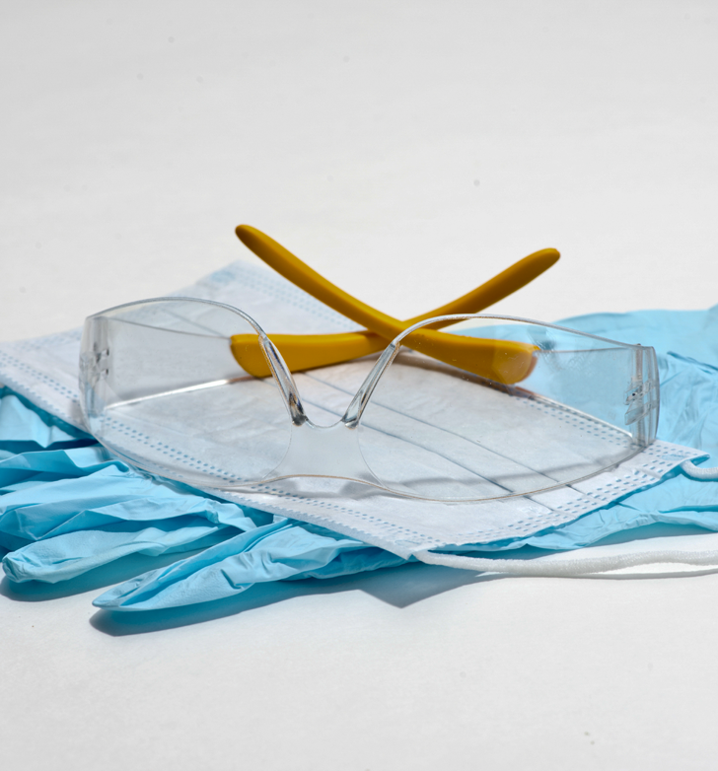
EPP - Resumen
Resumamos brevemente los puntos clave:
Suministro: El empleador debe suministrar el PPE a los empleados sin costo alguno.
Uso: El empleador debe garantizar que los empleados utilicen el PPE.
Accesibilidad: El empleador debe garantizar que el PPE adecuado se suministre en los tamaños correctos y esté fácilmente disponible en el lugar de trabajo.
Mantenimiento: El empleador debe limpiar, lavar y desechar el PPE sin costo alguno para los empleados.
Reparación y reemplazo: El empleador debe reparar y reemplazar el PPE sin costo alguno para los empleados.
Guantes: Deben usarse guantes cuando se prevea que podría ocurrir una exposición ocupacional.
Módulo 3: Prevención (Fuera de la atención médica)

Slide 74
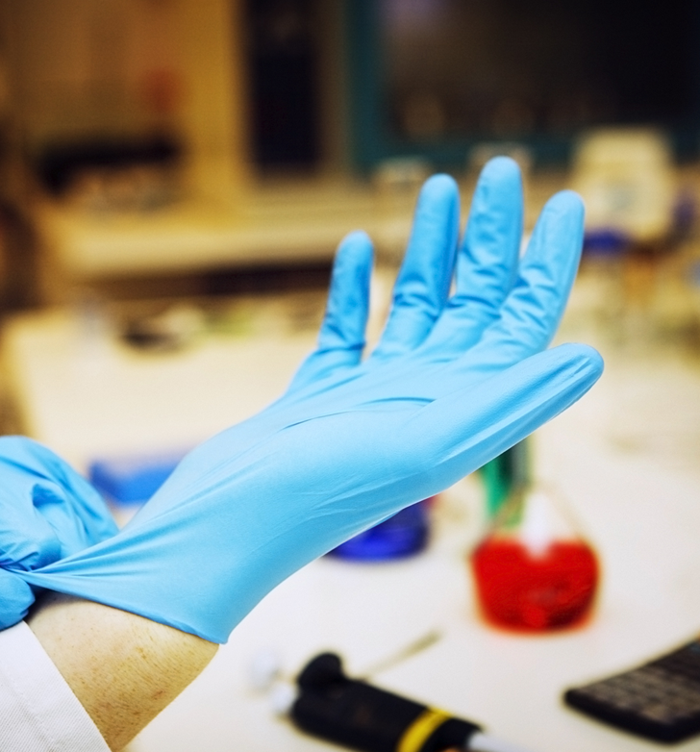
EPP: GUANTES
La norma aborda una cantidad de aspectos con respecto a los guantes y a su uso. En el párrafo (d)(3)(ix) ⁽⁶⁾ establece:
“Deberán usarse guantes cuando se pueda prever razonablemente que el empleado podría tener contacto manual con sangre, otros materiales potencialmente infecciosos, membranas mucosas y piel no intacta; cuando deba realizar procedimientos de acceso vascular, excepto según lo que se especifica en el párrafo (d)(3)(ix)(D); y cuando deba manipular o tocar elementos o superficies contaminados”.
Módulo 3: Prevención (Fuera de la atención médica)
Notes:
6 https://osha.oregon.gov/OSHARules/div2/div2Z-1030-bloodborne.pdf#page=15

Slide 75
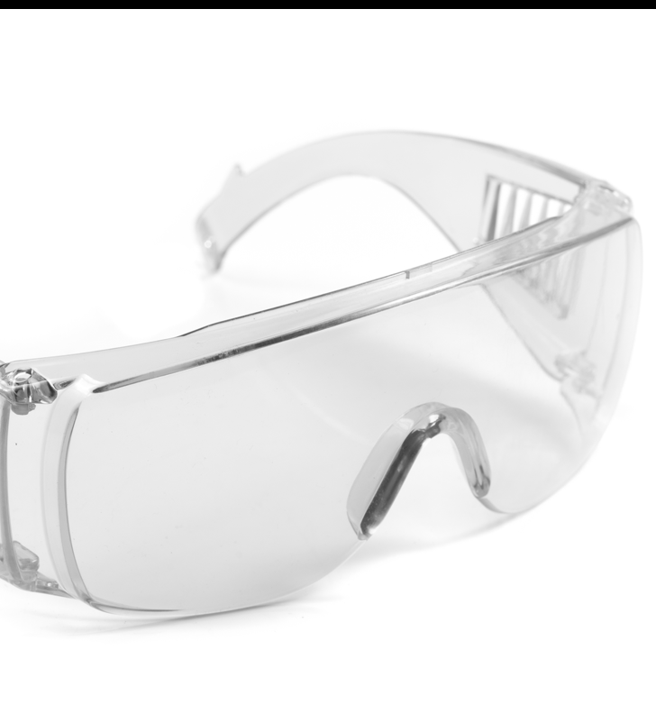
PPE - Conclusión
Para concluir con el PPE, abarcaremos dos secciones breves. La primera se encuentra en el párrafo (d)(3)(x).⁽⁷⁾ Este párrafo exige la protección de las membranas mucosas del rostro y de las vías respiratorias superiores contra posibles exposiciones. Esto se logra a través del uso de máscaras, protección ocular y protección para el rostro siempre que puedan ocurrir salpicaduras, pulverizaciones o generación de gotitas de sangre u OPIM.
Los párrafos (d)(3)(xi-xii)⁽⁸⁾ abordan la vestimenta de protección corporal, como las batas, los delantales y las cubiertas para calzado. El empleador debe evaluar la tarea y el tipo de exposición que se esperan, para luego seleccionar el PPE adecuado según esa determinación.
Módulo 3: Prevención (Fuera de la atención médica)
Notes:
7 https://osha.oregon.gov/OSHARules/div2/div2Z-1030-bloodborne.pdf#page=16
8 https://osha.oregon.gov/OSHARules/div2/div2Z-1030-bloodborne.pdf#page=16

Slide 76
Módulo 3: Prevención (Fuera de la atención médica)

Slide 77
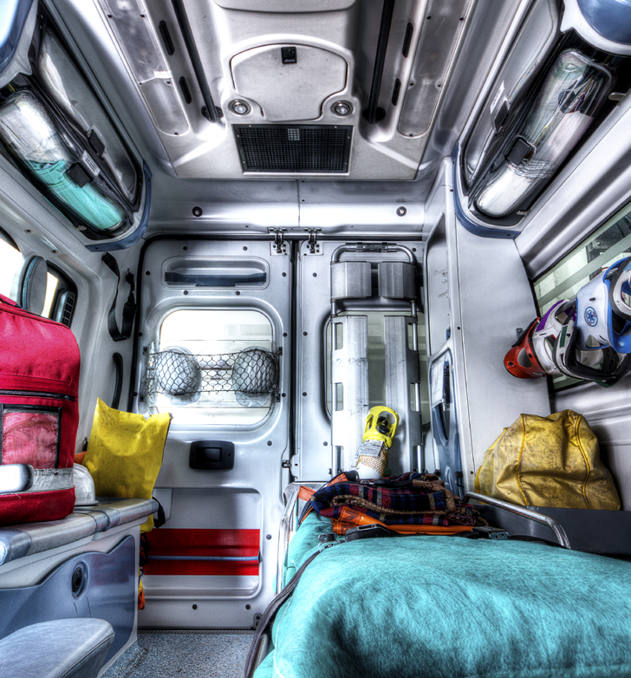
MANTENIMIENTO: QUÉ ES UN “LUGAR DE TRABAJO”
El término “lugar de trabajo” se menciona con frecuencia en la norma, y es posible que desee saber qué es lo que cumple con los criterios de un “lugar de trabajo”. En esta sección de la norma abarca las instalaciones fijas permanentes como hospitales, consultorios odontológicos/médicos y clínicas. También se incluyen los lugares de trabajo transitorios no fijos como ambulancias, móviles de sangre, centros de recolección de sangre transitorios y cualquier otro lugar de trabajo no fijo que tenga una posibilidad razonable de contaminarse con sangre u OPIM.
A continuación, resumiremos los procedimientos de limpieza y descontaminación.
Módulo 3: Prevención (Fuera de la atención médica)

Slide 78

LIMPIEZA Y DESCONTAMINACIÓN
El párrafo (d)(4)(ii)⁽⁹⁾ describe los requisitos mínimos para la limpieza y la descontaminación de los equipos y las superficies ambientales y de trabajo que entren en contacto con sangre u OPIM:
Se debe usar un desinfectante adecuado,
Se deben retirar las cubiertas de protección cuando estén contaminadas o al final de un turno de trabajo,
Los receptáculos reutilizables deben inspeccionarse, limpiarse y descontaminarse de manera periódica,
Los vidrios rotos no deben recogerse con las manos descubiertas, y
Los empleados tienen prohibido insertar sus manos en recipientes reutilizables que estén contaminados o puedan contener objetos filosos.
En la próxima diapositiva, dediquemos un momento a abarcar lo que son los "desinfectantes adecuados".
Módulo 3: Prevención (Fuera de la atención médica)
Notes:
9 https://osha.oregon.gov/OSHARules/div2/div2Z-1030-bloodborne.pdf#page=16

Slide 79

DESINFECTANTES ADECUADOS
Puede consultar una lista de los desinfectantes aprobados por la Agencia de Protección Ambiental⁽¹⁰⁾ (Environmental Protection Agency, EPA) en el sitio web de la agencia.
Un ejemplo de un desinfectante adecuado es una solución de lejía diluida. Debe respetar las instrucciones de la etiqueta con respecto a la cantidad de desinfectante y al período durante el cual que debe permanecer húmedo en la superficie. Como la efectividad de un desinfectante se determina mediante el respeto estricto de estas instrucciones, los oficiales de cumplimiento de oregon OSHA entrevistarán a los empleados para garantizar que estas prácticas estén en efecto.
Tenga en cuenta que las soluciones nuevas de lejía casera diluida que se preparan a diario también se consideran desinfectantes adecuados. Las soluciones de lejía no deben almacenarse en recipientes de vidrio, sino en materiales como el plástico, iguales a su envase original.
Módulo 3: Prevención (Fuera de la atención médica)
Notes:
10 https://www.epa.gov/pesticide-registration/selected-epa-registered-disinfectants

Slide 80
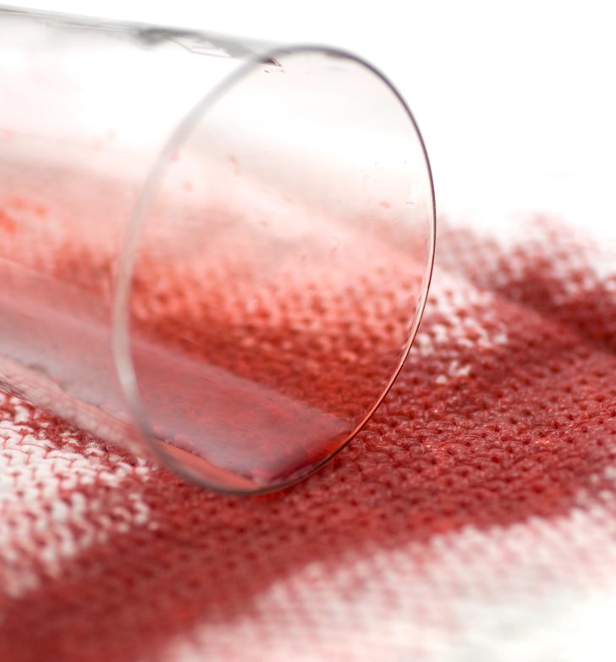
DESECHOS REGULADOS
El término “Desechos regulados”⁽¹¹⁾ hace referencia a las siguientes categorías de desechos que requieren una manipulación especial, como mínimo:
Sangre u OPIM líquidos o semilíquidos,
Elementos contaminados con sangre u OPIM que pudieran liberarse en caso de que fueran comprimidos,
Elementos aglutinados con sangre u OPIM secos que pudieran liberarse durante la manipulación,
Objetos filosos contaminados, y
Desechos patológicos o microbiológicos que contengan sangre u OPIM.
En la próxima diapositiva, revisaremos los requisitos para la manipulación de la ropa para lavar.
Módulo 3: Prevención (Fuera de la atención médica)
Notes:
11 https://osha.oregon.gov/OSHARules/div2/div2Z-1030-bloodborne.pdf#page=8

Slide 81
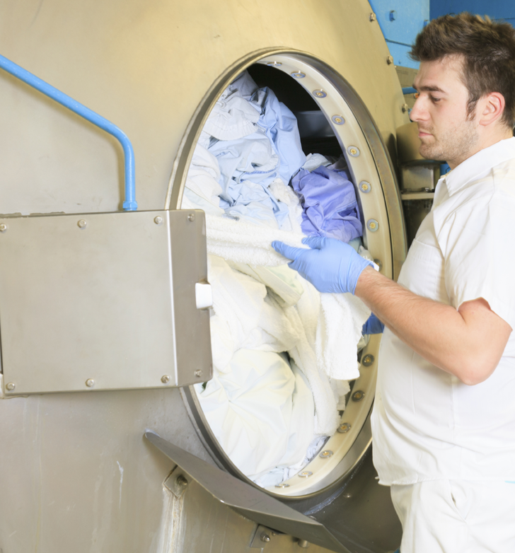
MANIPULACIÓN DE LA ROPA PARA LAVAR
La ropa para lavar debe manipularse lo menos posible, y todos los empleados que entren en contacto con ella deberán usar guantes de protección y cualquier otro PPE adecuado.
Cuando deban transportar ropa para lavar contaminada, los empleados tendrán la opción de hacer lo siguiente:
Etiquetarla o codificarla por color conforme a los requisitos de etiquetado de los patógenos transportados por la sangre,⁽¹²⁾ o
Utilizar las precauciones universales en la manipulación de toda la ropa para lavar usada.
Si la ropa para lavar contaminada está húmeda, el material que se utilice para las bolsas o los recipientes que se utilicen en la recolección de la ropa para lavar deberá evitar la permeabilidad o la pérdida de fluidos.
Módulo 3: Prevención (Fuera de la atención médica)
Notes:
12 https://osha.oregon.gov/OSHARules/div2/div2Z-1030-bloodborne.pdf#page=26

Slide 82
Módulo 3: Prevención (Fuera de la atención médica)

Slide 83
Módulo 3: Prevención (Fuera de la atención médica)

Slide 84
Discusión para la clase
Aproveche esta oportunidad para hacer/responder preguntas sobre el módulo anterior y para resumir las direcciones de los enlaces web discutidos en el módulo.
Recursos del Módulo
Toxic and Hazardous Substances Bloodborne Pathogens (oregon.gov)
Department of Environmental Quality : Welcome Page : State of Oregon
https://osha.oregon.gov/OSHARules/div2/div2Z-1030-bloodborne.pdf#page=26
https://osha.oregon.gov/OSHARules/div2/div2Z-1030-bloodborne.pdf#nameddest=1910-1030-g1
http://www.cbs.state.or.us/osha/pubed/courses/bloodborne-pathogens/resources/selecting-sharps-containers.pdf
https://osha.oregon.gov/OSHARules/div2/div2Z-1030-bloodborne.pdf - page=15
https://osha.oregon.gov/OSHARules/div2/div2Z-1030-bloodborne.pdf - page=16
https://osha.oregon.gov/OSHARules/div2/div2Z-1030-bloodborne.pdf - page=16
https://osha.oregon.gov/OSHARules/div2/div2Z-1030-bloodborne.pdf - page=16
https://www.epa.gov/pesticide-registration/selected-epa-registered-disinfectants
https://osha.oregon.gov/OSHARules/div2/div2Z-1030-bloodborne.pdf - page=8
https://osha.oregon.gov/OSHARules/div2/div2Z-1030-bloodborne.pdf#page=26
Módulo 3: Prevención (Fuera de la atención médica)

Slide 85
PATOGENOS TRANSMITIDOS POR LA SANGRE
Módulo 4: Mitigación

Slide 86


Módulo 4: Mitigación

Slide 87
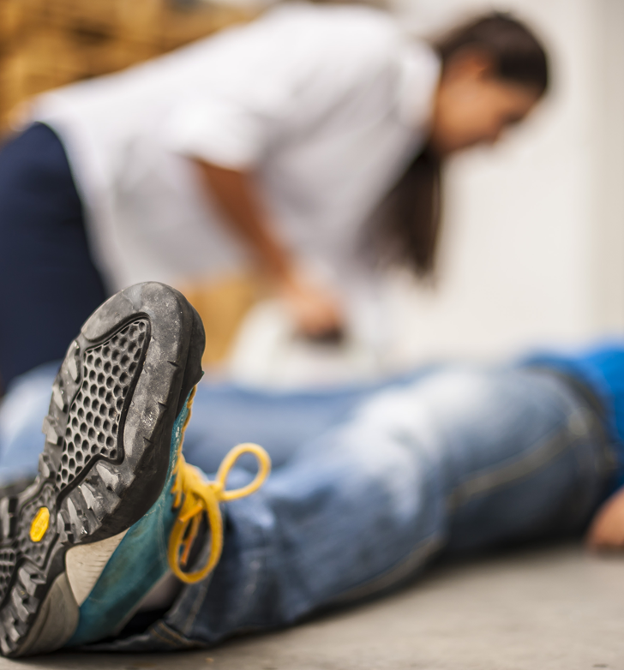
Introducción a la mitigación
Si ocurre un incidente de exposición, debe ofrecerle de inmediato al empleado expuesto una evaluación médica, seguimiento y asesoramiento confidenciales. Recuerde que debe suministrarle atención médica al empleado expuesto en primer lugar, antes de continuar con los otros pasos, como la documentación.
Tenga en cuenta que los empleados que no se encuentran abarcados por la norma pueden experimentar incidentes de exposición en el trabajo que no estén relacionados con sus tareas laborales de todas maneras. Un ejemplo de esto es la asistencia del “buen samaritano”, realizada de manera voluntaria a un compañero de trabajo o miembro del público lesionado. En dicho caso, la Administración de Salud y Seguridad Ocupacional (Occupational Safety and Health Administration, OSHA) de Oregón alienta con firmeza a los empleadores que se encuentren en estas situaciones a que ofrezcan el mismo seguimiento que a quienes están cubiertos por la norma.
Módulo 4: Mitigación

Slide 88
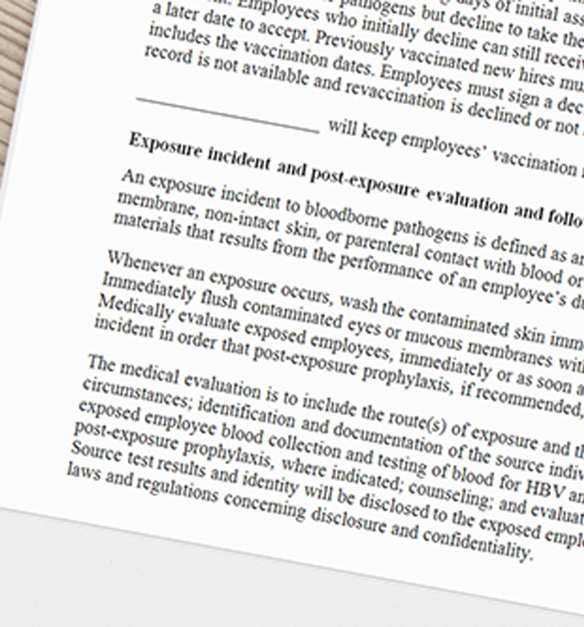
MITIGACIÓN: RESUMEN
Para resumir los puntos clave acerca de la mitigación:
Ofrecer de inmediato una evaluación médica, seguimiento y asesoramiento confidenciales, como también la opción de profilaxis posterior a la exposición;
Completar una documentación exhaustiva del incidente de exposición;
Analizar y documentar la sangre del individuo de origen y del empleado expuesto;
Suministrar información adecuada al profesional de atención médica que realice la evaluación; y
Suministrarle al empleado la opinión por escrito de un profesional de atención médica dentro de los 15 días posteriores a la evaluación.
Es muy importante garantizar que todos estos pasos estén contemplados en su Plan de control de la exposición. En el próximo módulo, analizaremos las tareas administrativas como la capacitación anual y el mantenimiento de registros.
Módulo 4: Mitigación

Slide 89
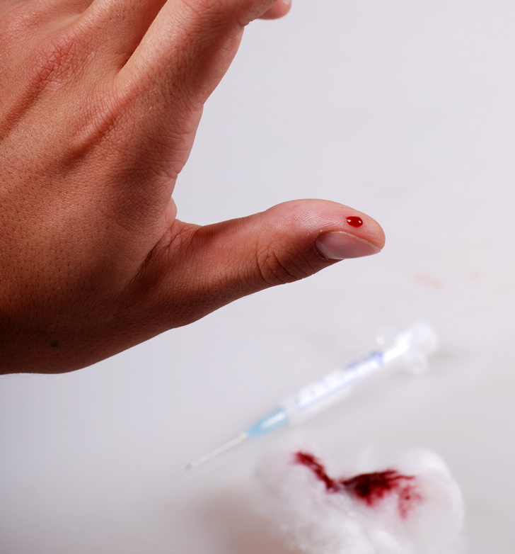
Presentación de la mitigación
¿Su organización tiene un plan para responder en caso de que ocurra un incidente? En este módulo acerca de la mitigación abarcaremos los pasos adecuados que deberá realizar.
Lamentablemente, muchos empleados se ponen nerviosos a la hora de informar las exposiciones y lesiones. Es muy importante que les aclare a sus trabajadores que la presentación de informes no provocará reprimendas ni acciones disciplinarias. Destaque también que la presentación oportuna de los informes puede ser muy útil para el suministro de un tratamiento eficaz.
En las próximas diapositivas se describirán los requisitos posteriores a la exposición.
Módulo 4: Mitigación

Slide 90
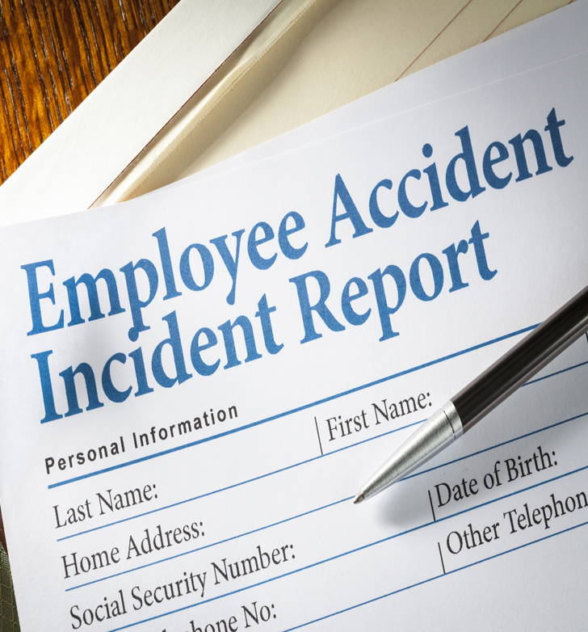
DOCUMENTACIÓN DE INCIDENTES DE EXPOSICIÓN
El primer paso es documentar, como mínimo, “la(s) vía(s) de exposición y las circunstancias en virtud de las cuales ocurrió el incidente de exposición”, en conformidad con el párrafo (f)(3)(i). ⁽¹⁾
Para ser de utilidad, la documentación deberá contener detalles suficientes acerca del incidente, lo que incluye:
• Controles de ingeniería en uso en ese momento,
• Prácticas laborales respetadas,
• Equipo de protección o vestimenta utilizados,
• Ubicación,
• Procedimiento que se realizaba, y
• Capacitación del empleado.
Durante una visita de la OSHA de Oregón, el funcionario de cumplimiento solicitará revisar las copias de la documentación de su organización acerca de los incidentes de exposición.
Módulo 4: Mitigación
Notes:
https://osha.oregon.gov/OSHARules/div2/div2Z-1030-bloodborne.pdf#page=24

Slide 91

ANÁLISIS DE SANGRE: INDIVIDUO DE ORIGEN
El siguiente paso será identificar y documentar la sangre del individuo de origen. Deberá solicitar el consentimiento del individuo de origen o de cualquier persona legalmente autorizada para brindar el consentimiento en su nombre. Si no puede obtener el consentimiento, deberá documentarlo por escrito.
El análisis debe realizarse lo más pronto posible para determinar si la persona está infectada con el VHB o el VIH. Si se sabe que el individuo de origen estaba infectado antes de que se produzca el incidente, no es necesario volver a realizar el análisis. Los resultados de los análisis deben ponerse a disposición del empleado expuesto, junto con información acerca de las leyes y reglamentaciones correspondientes con respecto a la divulgación de la identidad y el estado de infección del individuo de origen.
Módulo 4: Mitigación

Slide 92

ANÁLISIS DE SANGRE: EMPLEADO EXPUESTO
Además de analizar al individuo de origen, debe recolectar una muestra de sangre del empleado expuesto lo más pronto posible (con su consentimiento).
Es importante considerar que los empleados tienen por lo menos 90 días después de la recolección de sangre inicial para decidir si desean que su sangre se analice para detectar la presencia del VIH.
Este marco temporal de 90 días le brinda al empleado la oportunidad de informarse acerca de los análisis serológicos iniciales posteriores a incidentes de exposición, como también de participar en discusiones y sesiones educativas o de asesoramiento adicionales.
Si la sangre que se le extrajo al empleado no se analiza de inmediato para detectar la presencia del VIH, tiene la obligación de garantizar su conservación durante al menos 90 días. Esto permitirá que los empleados tengan la posibilidad de realizar el análisis en el futuro sin necesidad de tomar una decisión inmediata.
Módulo 4: Mitigación

Slide 93
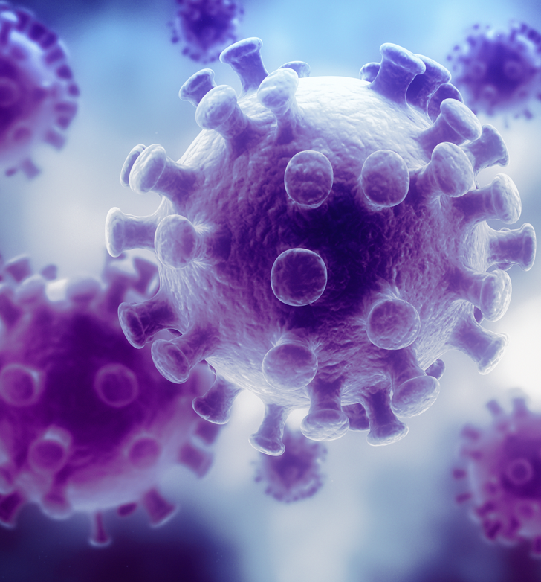
PROFILAXIS POSTERIOR A LA EXPOSICIÓN
Si el Servicio de Salud Pública de los EE. UU. lo recomienda, deberá poner a disposición del empleado expuesto la profilaxis posterior a la exposición.⁽²⁾ Esto se refiere a cualquier tratamiento médico preventivo que se inicie inmediatamente después de una exposición para contrarrestar la infección con un patógeno. En el caso de que se trate de una exposición al VIH, el tratamiento constaría de un ciclo de medicamentos antirretrovirales. Para obtener la mayor eficacia, el tratamiento deberá comenzarse lo más pronto posible. Una espera demasiado prolongada hará que el tratamiento resulte completamente ineficaz. Dado que en este campo constantemente se presentan nuevos avances, la norma exige que se respeten las pautas actuales del Servicio de Salud Pública de los EE. UU.
Haga clic en este enlace para acceder a una lista de estas pautas de los Centros para el Control y la Prevención de Enfermedades⁽³⁾ (Centers for Disease Control and Prevention). El sitio web está categorizado en instrucciones, de acuerdo con una cantidad de circunstancias diferentes. En la mayoría de los casos, las decisiones acerca de la profilaxis serán tomadas por un profesional de atención médica que tenga conocimientos en ese campo.
Módulo 4: Mitigación
Notes:
https://osha.oregon.gov/OSHARules/div2/div2Z-1030-bloodborne.pdf#page=25
http://www.cdc.gov/hiv/guidelines/preventing.html/

Slide 94

EVALUACIÓN MÉDICA
Deberá suministrarle la siguiente información al profesional de atención médica cuando un empleado reciba una evaluación médica después de un incidente de exposición:
Una copia de la norma acerca de los patógenos transportados por la sangre,
Una descripción de las tareas del empleado expuesto relacionadas con el incidente,
Documentación⁽⁴⁾ acerca de la(s) vía(s) de exposición y las circunstancias en las que se produjo la exposición,
Fuente Individual⁽⁵⁾ de los análisis de sangre del individuo de origen (si están disponibles), y
Todos los registros médicos que resulten pertinentes para el tratamiento del empleado, incluido el estado de vacunación.
Si el empleado necesita recibir una vacuna contra la hepatitis B, suminístrele una copia de la norma al profesional que se la aplique.
Módulo 4: Mitigación

Slide 95

EVALUACIÓN MÉDICA
Dentro de los 15 días posteriores a la evaluación médica, deberá suministrarle al empleado afectado una declaración por escrito del profesional de atención médica. No obstante, el alcance de esta evaluación se limitará a la siguiente información:
Una declaración que muestre que el empleado ha sido informado acerca de los resultados de la evaluación, y
Documentación que respalde que el empleado fue informado acerca de cualquier afección médica que podría producirse a partir de la exposición, y que exigiera evaluación y tratamiento médicos adicionales.
Si se realizó una evaluación para la vacuna contra la hepatitis B, el informe deberá limitarse al hecho de si resulta necesaria la aplicación de la vacuna o si esta ya se aplicó. Todos los demás hallazgos o diagnósticos deberán mantenerse confidenciales y no deberán incluirse en el informe por escrito.
Módulo 4: Mitigación

Slide 96
Discusión para la clase
Aproveche esta oportunidad para hacer/responder preguntas sobre el módulo anterior y para resumir las direcciones de los enlaces web discutidos en el módulo.
Recursos del Módulo
https://osha.oregon.gov/OSHARules/div2/div2Z-1030-bloodborne.pdf - page=24
https://osha.oregon.gov/OSHARules/div2/div2Z-1030-bloodborne.pdf - page=25
http://www.cdc.gov/hiv/guidelines/preventing.html/
http://www.cbs.state.or.us/osha/pubed/courses/bloodborne-pathogens/resources/sample-exposure-incident-report.pdf
http://www.cbs.state.or.us/osha/pubed/courses/bloodborne-pathogens/resources/documentation-identification-source-individual.pdf
Módulo 4: Mitigación

Slide 97
PATOGENOS TRANSMITIDOS POR LA SANGRE
Módulo 5: Administración

Slide 98


Bienvenido al Módulo Cinco
En este módulo acerca de la administración de su Plan de control de la exposición abarcaremos los siguientes temas:
• Requisitos de capacitación anuales,
• Mantenimiento de registros médicos,
• Mantenimiento de un registro de lesiones con objetos filosos, y
• Actualización de su Plan de control de la exposición.
El punto clave de este módulo es que cumplir las normas exige mucho más que la creación de un Plan de control de la exposición. Esta es un área en la que muchos empleadores muestran deficiencias a la hora de respetar la norma. Luego, miraremos un video que explica sus requisitos de capacitación en lo que respecta a los patógenos transportados por la sangre.
Módulo 5: Administración

Slide 99

Módulo 5: Administración

Slide 100

CAPACITACIÓN ACERCA DE LOS PATÓGENOS TRANSMITIDOS POR LA SANGRE
Todos los empleados que estén en riesgo de exposición ocupacional deberán recibir una capacitación inicial y anual acerca de los peligros vinculados con la sangre y otros materiales potencialmente infecciosos (Other Potentially Infectious Materials, OPIM) como también con respecto a las medidas de protección que deben tomarse para minimizar el riesgo de exposición. Esta capacitación deberá realizarse antes de que los empleados comiencen a trabajar en los puestos en los cuales puede ocurrir la exposición ocupacional.
Deberán realizarse capacitaciones nuevas cada vez que se produzcan cambios en los procedimientos o las tareas que afecten la exposición ocupacional. Los empleados temporales y a tiempo parcial, y los empleados de atención médica conocidos como empleados “por día” también están cubiertos y deben capacitarse en su tiempo de trabajo en la empresa.
El instructor debe ser experto en el tema que abarque el programa de capacitación, ya que se relaciona con el lugar de trabajo que aborda la capacitación.
Módulo 5: Administración

Slide 101
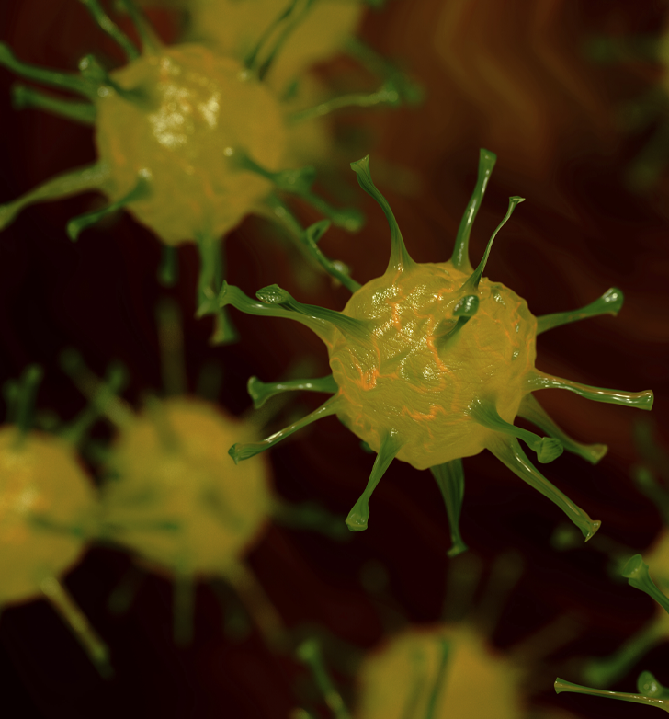
CAPACITACIÓN ACERCA DE LOS PATÓGENOS TRANSMITIDOS POR LA SANGRE
La norma contiene una lista de 14 elementos que debe incluir, como mínimo, su capacitación:
1. Una copia accesible del texto regulatorio de la norma y una explicación de su contenido;
2. Una explicación general de la epidemiología y los síntomas de las enfermedades transportadas por la sangre;
3. Una explicación acerca de los modos de transmisión de los patógenos transportados por la sangre;
4. Una explicación del plan de control de la exposición y de la forma en la cual el empleado puede obtener una copia;
5. Una explicación de los métodos adecuados para reconocer las tareas y otras actividades que pueden implicar la exposición a sangre y OPIM; (continúa en la próxima diapositiva)
Módulo 5: Administración

Slide 102

CAPACITACIÓN ACERCA DE LOS PATÓGENOS TRANSMITIDOS POR LA SANGRE
La norma contiene una lista de 14 elementos que debe incluir, como mínimo, su capacitación:
6. Una explicación del uso y las limitaciones de los métodos que prevendrán y reducirán la exposición, incluidos los controles de ingeniería, las prácticas laborales y los equipos de protección personal adecuados;
7. Información acerca de los tipos de equipos de protección personal (Personal Protective Equipment, PPE), su uso adecuado, ubicación, retiro, manipulación, descontaminación y desecho;
8. Una explicación del fundamento para la selección del PPE;
9. Información acerca de la vacuna contra la hepatitis B, incluida la información referida a su eficacia, seguridad, método de administración, beneficios y el hecho de que se ofrecerá de manera gratuita;
10. Información acerca de las acciones adecuadas que deben realizarse y las personas con quienes se debe establecer contacto en casos de emergencia que involucren sangre u OPIM;
(continúa en la próxima diapositiva)
Módulo 5: Administración

Slide 103
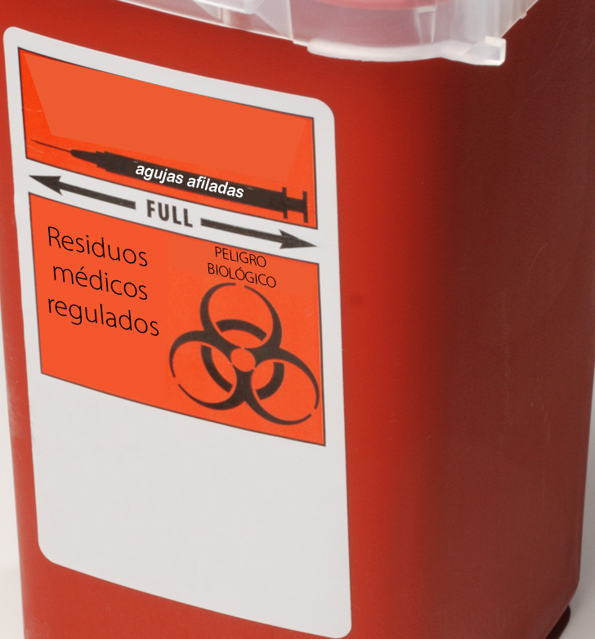
CAPACITACIÓN ACERCA DE LOS PATÓGENOS TRANSMITIDOS POR LA SANGRE
La norma contiene una lista de 14 elementos que debe incluir, como mínimo, su capacitación:
11. Una explicación del procedimiento que se debe realizar si ocurre un incidente de exposición, incluido el método para informar el incidente y el seguimiento médico que se pondrá a disposición;
12. Información acerca de la evaluación y el seguimiento posteriores a la exposición que debe suministrarle el empleador al empleado después de un incidente de exposición;
13. Una explicación acerca de los signos y las etiquetas o la codificación por colores que exige el párrafo (g)(1); y
14. Una oportunidad de acceder a preguntas y respuestas interactivas con la persona que realiza la sesión de capacitación.
Módulo 5: Administración

Slide 104
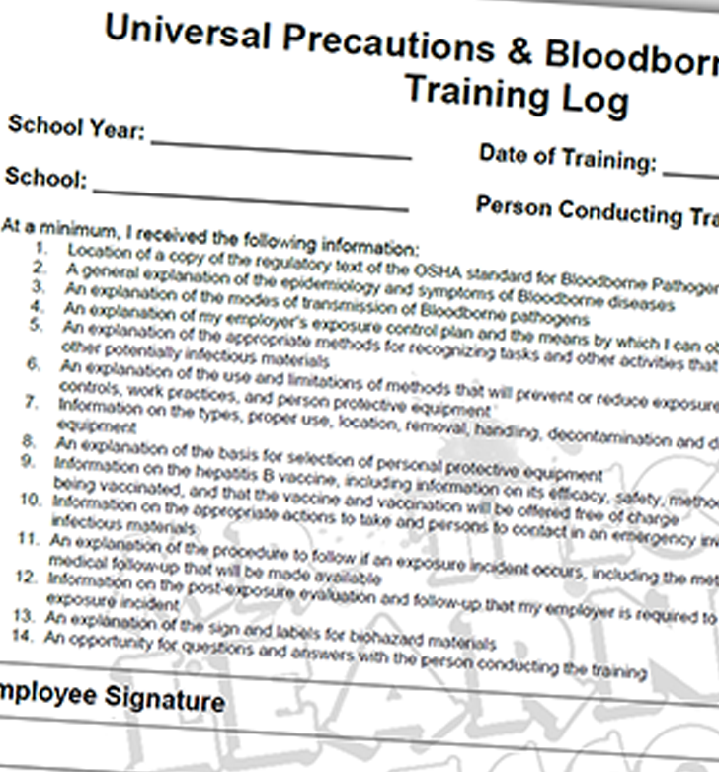
MANTENIMIENTO DE REGISTROS: CAPACITACIÓN
El párrafo (h)(2) ⁽¹⁾ de la norma exige que se mantenga un registro preciso de las sesiones de capacitación, incluidos los cargos de los empleados que asistieron. Los registros resultan necesarios para ayudar al empleador y a oregon OSHA a determinar si el programa de capacitación aborda correctamente los riesgos que involucra cada trabajo. Sus registros deben incluir la siguiente información:
• Fechas de capacitación,
• Índice o resumen,
• Nombres y calificaciones de los capacitadores, y
• Nombres y cargos laborales de los asistentes.
Los registros de las capacitaciones no deben considerarse confidenciales y pueden almacenarse en cualquier archivo. Deben conservarse durante 3 años a partir de la fecha de realización de la capacitación. Haga clic aquí⁽²⁾ para descargar los registros de muestra de la capacitación.
Módulo 5: Administración
Notes:
https://www.cbs.state.or.us/osha/pubed/courses/bloodborne-pathogens-spa/resources/training-documentation-form_spa.pdf

Slide 105

MANTENIMIENTO DE REGISTROS MÉDICOS
Tiene la obligación de establecer y mantener un registro confidencial preciso para cada empleado que esté en riesgo de exposición ocupacional. Este informe debe incluir:
El nombre y el número de seguro social del empleado;
Una copia del estado de vacunación contra la hepatitis B del empleado, incluidas las fechas de todas estas vacunaciones y cualquier registro médico relativo con la posibilidad del empleado de recibir la vacunación;
Una copia de todos los resultados de los exámenes, las pruebas médicas y los procedimientos de seguimiento;
La copia dirigida al empleador de la opinión por escrito del profesional de atención médica según resulte necesario; y
Una copia de la información suministrada al profesional de atención médica.
Módulo 5: Administración

Slide 106

MANTENIMIENTO CONFIDENCIAL DE LOS REGISTROS MÉDICOS
Debe garantizar que todos los registros médicos de los empleados:
A) Se mantengan confidenciales, y
B) No se divulguen ni informen sin el consentimiento expreso por escrito del empleado a ninguna persona dentro o fuera del lugar de trabajo, excepto según lo que exija esta sección o de acuerdo con lo que exija la ley vigente.
Tiene la obligación de conservar estos registros al menos durante el tiempo que se prolongue el empleo, más 30 años. Si un trabajador es empleado durante menos de un año, no se le exige que conserve sus registros más allá de la finalización del empleo. Se permite que contrate los servicios de un profesional de atención médica externo y que dicha empresa conserve los registros.
Módulo 5: Administración

Slide 107
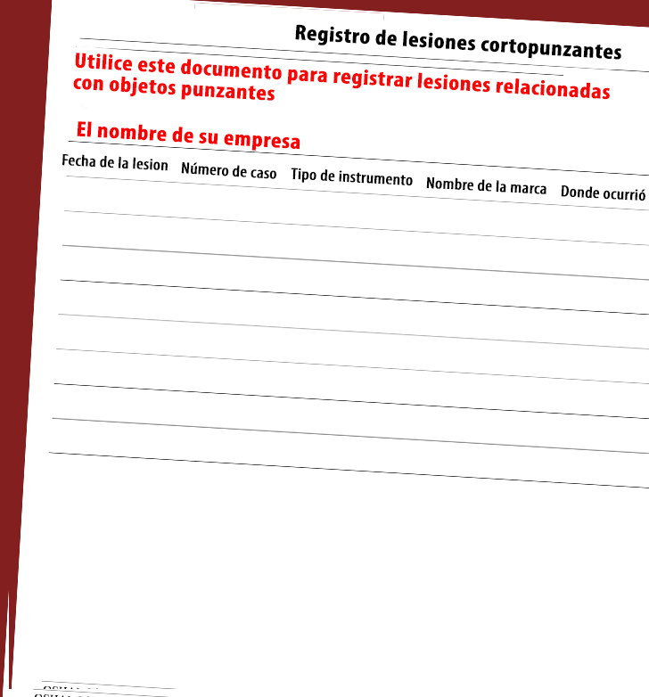
REGISTRO DE LESIONES CON OBJETOS FILOSOS
You must also maintain a log of sharps injuries for the recording of percutaneous injuries from contaminated sharps. This log is separate from the log of injuries and illnesses, but you can use the 300 Log⁽³⁾ as your template. The log must include the type and brand of device involved in the incident, and the department or work area where the exposure occurred. Remember to include an explanation of how the incident occurred. You can add more information, but keep in mind that the confidentiality of the injured employee must be maintained throughout the process.
The purpose of the log is to aid in the evaluation of devices being used in the workplace and to quickly identify problem areas in the facility. It should be reviewed regularly and during the review of your Exposure Control Plan. The log must be saved for at least 5 years.
Módulo 5: Administración

Slide 108

ACTUALIZACIÓN DEL PLAN DE CONTROL DE LA EXPOSICIÓN
Tiene la obligación de revisar y actualizar su Plan de control de la exposición todos los años, al agregar o modificar tareas y procedimientos que afectan el riesgo de exposición ocupacional.
Una revisión periódica garantiza que el Plan de control de la exposición se mantenga actualizado con la última información para reducir la exposición de los empleados a los patógenos transportados por la sangre.
Es importante documentar su consideración e implementación de dispositivos médicos más seguros adecuados, comercialmente disponibles y eficaces diseñados para eliminar o minimizar el riesgo de exposición ocupacional.
Módulo 5: Administración

Slide 109

CONCLUSIÓN
En lo que respecta a la administración de su Plan de control de la exposición, aquí tiene los puntos clave que debe recordar de este módulo:
    Realizar capacitaciones anuales para sus empleados acerca de los Patógenos transportados por la sangre,
    Mantener los registros de sus capacitaciones durante 3 años,
    Mantener registros confidenciales de la(s) exposición/exposiciones de los empleados durante el tiempo que se prolongue su empleo más 30 años,
    Mantener un registro de lesiones por objetos filosos durante al menos 5 años, y
    Actualizar su Plan de control de la exposición todos los años.
En el próximo módulo, resumiremos los varios aspectos del cumplimiento con la norma acerca de los patógenos transportados por la sangre y experimentaremos el recorrido de una inspección de oregon OSHA.
Módulo 5: Administración

Slide 110
Discusión para la clase
Aproveche esta oportunidad para hacer/responder preguntas sobre el módulo anterior y para resumir las direcciones de los enlaces web discutidos en el módulo.
Recursos del Módulo
https://osha.oregon.gov/OSHARules/div2/div2Z-1030-bloodborne.pdf#page=25
https://www.cbs.state.or.us/osha/pubed/courses/bloodborne-pathogens-spa/resources/training-documentation-form_spa.pdf
https://osha.oregon.gov/Pages/topics/recordkeeping-and-reporting.aspx
Módulo 5: Administración

Slide 111
PATÓGENOS TRANSMITIDOS POR LA SANGRE
Módulo 6: Conclusión

Slide 112

Módulo 6: Conclusión

Slide 113


Plan de control de la exposición
Por ley, tiene la obligación de desarrollar un Plan de control de la exposición por escrito:
Para identificar a los trabajadores que tienen un riesgo de exposición a sangre y otros materiales potencialmente infecciosos (Other Potentially Infectious Materials, OPIM) relacionado con el trabajo,
Para especificar los métodos de protección y capacitación de sus empleados, y
Para mitigar las exposiciones.
Un Plan de control de la exposición es un documento "vivo", y resulta necesario revisarlo y actualizarlo anualmente.
Recuerde involucrar a sus empleados en el proceso de desarrollo y actualización de su Plan de control de la exposición.
Para revisar un ECP de muestra, haga clic aquí para mirar “Una descripción general del plan de control de la exposición para patógenos transportados por la sangre”
⁽¹⁾
Módulo 6: Conclusión

Slide 114

ELEMENTOS DE UN ECP
En un nivel básico, su Plan de control de la exposición (Exposure Control Plan, ECP por sus siglas en Ingles) debe incluir los siguientes elementos:
Determinación de la exposición,
Nivel de precauciones,
Controles de ingeniería y práctica laboral,
Equipo de protección personal,
Prácticas de mantenimiento,
Pasos posteriores a la exposición, y
Registros.
Módulo 6: Conclusión

Slide 115
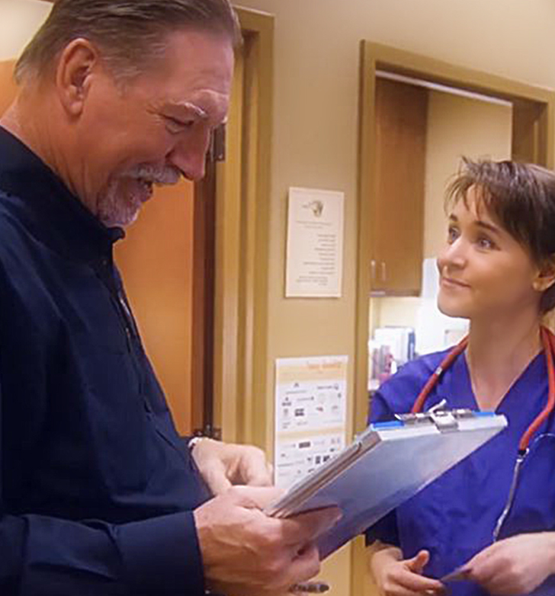
INSPECCIONES DE OREGON OSHA
B Antes de cerrar este módulo, nos gustaría brindarle la oportunidad de mirar un video breve que le explica lo que debe esperar cuando Oregon OSHA visite su lugar de trabajo.
Cuando un oficial de cumplimiento visite sus instalaciones, observará para detectar los peligros que generalmente provocan lesiones o enfermedades a largo plazo. Como el tema de este programa son los patógenos transportados por la sangre, vamos a seguir a un oficial de cumplimiento de salud de Oregon OSHA mientras realiza una inspección en una clínica.
Al final del video, esperamos que se sienta más cómodo gracias al conocimiento que habrá obtenido a través de este ejemplo.
Módulo 6: Conclusión

Slide 116

Módulo 6: Conclusión

Slide 117

CITACIONES Y SANCIONES
A continuación, se encuentran las infracciones mencionadas más comúnmente con respecto a la falta de cumplimiento con la norma acerca de los patógenos transportados por la sangre. La omisión de lo siguiente:
• Tener un Plan de control de la exposición,
• Revisar el plan anualmente,
• Respetar los procedimientos de seguridad para objetos filosos,
• Respetar los controles de las prácticas laborales,
• Administrar la vacuna contra el VHB, o
• Respetar los requisitos de capacitación.
La directiva del programa de Oregon OSHA acerca de los patógenos transportados por la sangre indica pautas que los oficials de cumplimiento deben respetar en sus inspecciones. Enumera en detalle qué debe implicar la inspección y las pautas para la emisión de citaciones. Para revisarla, haga clic en el enlace a continuación:
OSHA Rules
Módulo 6: Conclusión

Slide 118

Módulo 6: Conclusión

Slide 119
Discusión para la clase
Aproveche esta oportunidad para hacer/responder preguntas sobre el módulo anterior y para resumir las direcciones de los enlaces web discutidos en el módulo.
Recursos del Módulo
https://www.youtube.com/watch?v=tgZ8zdVyCEU
https://osha.oregon.gov/OSHARules/pd/pd-154.pdf
Módulo 6: Conclusión

Slide 120
PATÓGENOS TRANSMITIDOS POR LA SANGRE: CUESTIONARIO
Pregunta 1: En general, el propósito de la norma acerca de los patógenos transportados por la sangre es proteger a los empleados contra:
Químicos peligrosos como el benceno, el formaldehído y el mercurio.
El virus de la hepatitis B (VHB), el virus de inmunodeficiencia humana (VIH) y el virus de la hepatitis C (HCV).
La violencia en el lugar de trabajo.
Pregunta 2: El respeto de las Precauciones universales implica:
Equipo de protección personal (Personal Protective Equipment, PPE) estándar utilizado en todos los turnos de trabajo.
Cubrirse la boca al toser para no diseminar enfermedades.
Tratar toda la sangre humana y otros materiales potencialmente infecciosos como si estuvieran infectados y fueran peligrosos.
Patógenos transmitidos por la sangre: Cuestionario

Slide 121
PATÓGENOS TRANSMITIDOS POR LA SANGRE: CUESTIONARIO
Pregunta 3: La norma sobre los patógenos transportados por la sangre (Bloodborne pathogens, BBP) de Oregón establece que los residuos regulados, los refrigeradores o los congeladores utilizados para almacenar sangre, los recipientes utilizados para almacenar sangre o los recipientes utilizados para transportar sangre deben:
Estar etiquetados..
Fabricarse con materiales sintéticos.
Ser reemplazados anualmente por productos nuevos de la mejor calidad.
Pregunta 4: ¿De qué color deben ser las etiquetas de peligro biológico?
Verde o naranja brillante.
Cualquier color fluorescente.
Naranja o naranja rojizo fluorescentes en su mayor parte.
Patógenos transmitidos por la sangre: Cuestionario

Slide 122
PATÓGENOS TRANSMITIDOS POR LA SANGRE: CUESTIONARIO
Pregunta 5: La colocación de una aguja en un recipiente para objetos filosos es un ejemplo de:
Una práctica laboral insegura.
Un control de ingeniería para su lugar de trabajo.
Un control administrativo para su lugar de trabajo.
Pregunta 6: Los métodos principales utilizados para prevenir la transmisión ocupacional de los patógenos transportados por la sangre son:
Controles administrativos y normas de etiquetado.
Prácticas laborales y controles de ingeniería adecuados.
Equipos de protección personal y capacitación anual.
Todas las opciones anteriores.
Patógenos transmitidos por la sangre: Cuestionario

Slide 123
PATÓGENOS TRANSMITIDOS POR LA SANGRE: CUESTIONARIO
Pregunta 7: El equipo de protección personal debe:
Proporcionarse en los tamaños adecuados.
Estar fácilmente accesible.
Proporcionarse a los empleados sin costo alguno.
Todas las opciones anteriores.
Pregunta 8: Cuando se quite el equipo de protección personal (PPE):
Suponga siempre que está contaminado en el exterior.
Colóquelo en un área designada o un recipiente adecuados para su almacenamiento, lavado, descontaminación o desecho.
Todas las opciones anteriores.
Patógenos transmitidos por la sangre: Cuestionario

Slide 124
PATÓGENOS TRANSMITIDOS POR LA SANGRE: CUESTIONARIO
Pregunta 9: La ropa para lavar contaminada debe:
Manipularse lo menos posible, embolsarse en el lugar donde se utilizó y manipularse con el PPE adecuado.
No hay diferencia en la forma de tratar la ropa para lavar.
Lavarse con lejía adicional, pero más allá de eso manipularse igual que el resto de la ropa para lavar.
Pregunta 10: Se debe permitir a los empleados que se lleven las batas médicas, las batas de laboratorio o el PPE a sus hogares para lavarlos
VERDADERO
FALSO
Patógenos transmitidos por la sangre: Cuestionario

Slide 125
PATÓGENOS TRANSMITIDOS POR LA SANGRE: CUESTIONARIO
Pregunta 11: Los empleadores tienen la obligación de suministrarles a los empleados la vacuna contra la hepatitis B:
Dentro de los 10 días laborales del inicio de las tareas asignadas recientemente en las cuales pueden resultar expuestos.
Poniéndolas a disposición en un momento y un lugar razonables..
Garantizando la aplicación por parte de un profesional de atención médica o bajo su supervisión.
Todas las opciones anteriores.
Pregunta 12: Entre las tres opciones siguientes, ¿cuál es un capacitador calificado para educar a los empleados acerca de los patógenos transportados por la sangre?
Una enfermera matriculada con experiencia laboral relacionada con los patógenos transportados por la sangre
El presidente de la empresa
Un empleado que haya tomado previamente un curso acerca de los patógenos transportados por la sangre
Patógenos transmitidos por la sangre: Cuestionario

Slide 126
PATÓGENOS TRANSMITIDOS POR LA SANGRE: CUESTIONARIO
Pregunta 13: A Un programa de capacitación puede constar completamente de una serie de videos acerca de los patógenos transportados por la sangre.
VERDADERO
FALSO
Pregunta 14: Si ocurre un incidente de exposición, debe ofrecerle al empleado expuesto una evaluación médica, seguimiento y asesoramiento confidenciales. ¿Cuál es el marco temporal adecuado para comenzar?
Lo más pronto possible
24 horas
12 horas
Patógenos transmitidos por la sangre: Cuestionario

Slide 127
PATÓGENOS TRANSMITIDOS POR LA SANGRE:
RESPUESTAS DEL CUESTIONARIO
B
C
A
C
B
D
D
C
9) A
10) B
11) D
12) A
13) B
14) A
Hoja de respuestas del cuestionario
Notes:
Answers

Slide 128

PASOS SIGUIENTES
Un recurso excelente que puede utilizar es el Índice temático de la A a la Z del sitio web de Oregon OSHA. Posee listas de publicaciones pertinentes, materiales de capacitación, reglas, interpretaciones, videos y otros materiales varios.
Si desea obtener orientación en el desarrollo de un entorno laboral más seguro, es posible que considere utilizar nuestro servicio de asesoría gratuito y confidencial. Nuestros asesores en seguridad del lugar de trabajo, higiene industrial y ergonomía pueden ayudarle a reducir la cantidad de accidentes y los costos relacionados, además de ayudarle a desarrollar un programa exhaustivo para gestionar la salud y la seguridad. Para obtener más información, visite la página de asesoramiento.
Presentar una queja
Índice de temas de la A a la Z
Servicio de Asesoramiento
Recursos de patógenos transmitidos por la sangre
Enlaces de recursos

Slide 129

Enlaces de recursos

Slide 130

CRÉDITOS
Usted ha completado la capacitación sobre Patógenos transmitidos por la sangre
Si ha terminado la capacitación, haga clic en el botón "He Terminado".
Producido por el Equipo de educación pública de Oregon OSHA:
Phillip Wade, Jennifer Hlad, Meri Lull, Tim Wade, Angelina Cox, Ricardo Vázquez Rodríguez
Asistencia técnica suministrada como expertos en la materia:
Deborah Fell-Carlson, Lisa Rodriguez, Dave McLaughlin, Kathleen Kincade, Trena VanDeHey, Paul Utterback, Leilani Monson, Renee Stapleton, Ken Langley, Chris Ottoson
Un agradecimiento especial para las siguientes organizaciones que brindaron su respaldo en el desarrollo de este curso:
SAIF Corporation, Salem Free Clinics, Capitol Community Television
Actor: Michael Swanson
Lista de créditos

